Slide 1

«Методы защиты информации»
доцент кафедры информатики, декан ФПКП ИИТ БГУИР
Чернявский Юрий Александрович
Минск 2017

Slide 2
Задачи дисциплины
В результате изучения учебной дисциплины студент должен
знать:
технические каналы утечки информации, их обнаружение и обеспечение информационной безопасности;
основы криптографической и стеганографической защиты информационных ресурсов;
типы удаленных атак на распределенные компьютерные системы и способы защиты от них;
уметь:
проводить анализ вероятных угроз информационной безопасности для заданных объектов;
обнаруживать и устранять уязвимости, приводящие к реализации атак на программные продукты, компьютерные системы и сети;
качественно оценивать алгоритмы, реализующие криптографическую защиту информационных ресурсов, процедуры аутентификации и контроля целостности;
разрабатывать рекомендации по защите от несанкционированного доступа объектов различного типа.
владеть:
базовыми представлениями о различных видах угроз информационной безопасности и способах их предотвращения в современных компьютерных системах и сетях.

Slide 3
Содержание учебной дисциплины
Общие определения
2) Введение в криптографию
3) Идентификация и проверка подлинности
4) Сетевые протоколы
5) Методы и средства защиты от удаленных атак
6) Методы и средства защиты программного обеспечения и мультимедиа информации.
7) Методы и средства защиты аппаратного обеспечения

Slide 4
Литература
1. Б. Шнайер Прикладная криптография. Протоколы, алгоритмы, исходные тексты на языке Си. – М.: Триумф. – 2002 г. – 816 с.
2. В.Н. Ярмолик, С.С. Портянко, С.В. Ярмолик. Криптография, стеганография и охрана авторского права. – Мн.: Издательский центр БГУ. – 2007 г. – 241 с.
3. В.Ф. Шаньгин Защита информации в компьютерных системах и сетях. – М.: ДМК Пресс, 2012. – 592 с.
4. В. Олифер, Н. Олифер Компьютерные сети: принципы, технологии, протоколы. – 4-е издание. – СПб.: Питер. – 2015 г. – 944 с.
5. Э. Таненбаум, Д. Уэзеролл Компьютерные сети. 5-е изд. – СПб.: Питер, 2015. – 960 с.
6. С. Норткат, Д. Новак Обнаружение нарушений безопасности в сетях. 3-е изд. – М.: Издательский дом «Вильямс». – 2003 г. – 447 с.
7. В. Зима, А. Молдовян, Н. Молдовян Безопасность глобальных сетевых технологий. – СПб.: BHV. – 2000 г. – 320 с.
8. Б. Анин Защита компьютерной информации. – СПб.: BHV. – 2002 г. – 376 с.
9. В. Цирилов Основы информационной безопасности автоматизированных систем. Краткий курс. – М.: Феникс. – 2008 г. – 173 с.

Slide 5
Тема 1. Общие определения
Основные понятия и терминология.
Классификация угроз информационной безопасности.
Классификация методов защиты информации.

Slide 6
1.1 Основные понятия и терминология.
Информация - сведения о лицах, предметах, фактах, событиях, явлениях и процессах.
Информационный объект - среда, в которой информация создается, передается, обрабатывается или хранится.
Безопасность информационного объекта - его защищенность от случайного или преднамеренного вмешательства в нормальный процесс его функционирования.

Slide 7
Воздействие на информационный объект
Воздействие на ИО
Непреднамеренное
Преднамеренное
стихийные бедствия, отказы оборудования, ошибки персонала и т.д.);
действия злоумышленников

Slide 8
Последствия (ущерб)
1
Нарушение конфиденциальности
Нарушение конфиденциальности – нарушение свойства информации быть известной только определенным субъектам
2
Нарушение целостности
Нарушение целостности – несанкционированное изменение, искажение, уничтожение информации
3
Нарушение доступности
Нарушение доступности (отказ в обслуживании) – нарушаются доступ к информации, работоспособность объекта, доступ в который получил злоумышленник

Slide 9
Несанкционированный доступ Угроза информационной безопасности Уязвимость Атака
В отличие от разрешенного (санкционированного) доступа к информации в результате преднамеренных действий злоумышленник получает несанкционированный доступ.
Несанкционированный доступ - получение нарушителем доступа к объекту в нарушение установленных правил.
Угроза информационной безопасности объекта - возможные воздействия на ИО, приводящие к ущербу.
Уязвимость - некоторое свойство объекта, делающее возможным возникновение и реализацию угрозы.
Атака - действие злоумышленника, заключающееся в поиске и использовании той или иной уязвимости.

Slide 10
Комплексная защита информационного объекта
Цель защиты информационного объекта - противодействие угрозам безопасности.
Защищенный информационный объект — это объект со средствами защиты, которые успешно и эффективно противостоят угрозам безопасности.
Комплексная защита информационного объекта (ИО) — совокупность методов и средств (правовых, организационных, физических, технических, программных).
Политика безопасности — совокупность норм, правил, рекомендаций, регламентирующих работу средств защиты ИО от заданного множества угроз безопасности.

Slide 11
2.2 Классификация угроз информационной безопасности.
По виду
Нарушение физической и логической целостности (уничтожение или искажение информации)
Нарушение конфиденциальности (несанкционированное получение)
Нарушение доступности (работоспособности)
Нарушение прав собственности
По происхождению
Случайные (отказы, сбои, ошибки, стихийные явления);
Преднамеренные (злоумышленные действия людей);
По источникам
Люди (персонал, посторонние);
Технические устройства;
Модели, алгоритмы, программы;
Внешняя среда (состояние атмосферы, побочные шумы, сигналы и наводки).

Slide 12
Случайные угрозы
Случайные угрозы обусловлены недостаточной надежностью аппаратуры и программных продуктов, недопустимым уровнем внешних воздействий, ошибками персонала.
Методы оценки воздействия этих угроз рассматриваются в других дисциплинах (теории надежности, программировании, инженерной психологии и т. д.).

Slide 13
Преднамеренные угрозы
Преднамеренные угрозы связаны с действиями людей (работники спецслужб, самого объекта, хакеры).
Огромное количество разнообразных информационных объектов делает бессмысленным перечисление всех возможных угроз для информационной безопасности, поэтому в дальнейшем при изучении того или иного раздела мы будем рассматривать основные угрозы для конкретных объектов.

Slide 14
Несанкционированный доступ к информации вычислительной системы может быть осуществлен:
Штатные каналы доступа, если нет никаких мер защиты
через терминалы пользователей
через терминал администратора системы
через удаленные терминалы
Нештатные каналы доступа
побочное электромагнитное излучение информации с аппаратуры системы
побочные наводки информации по сети электропитания и заземления
побочные наводки информации на вспомогательных коммуникациях
подключение к внешним каналам связи

Slide 15
3.3 Классификация методов защиты информации
методы защиты информации
законодательные (правовые)
организационные
технические
комплексные
Наибольший положительный эффект достигается в том случае, когда все перечисленные способы применяются совместно, т.е. комплексно.

Slide 16
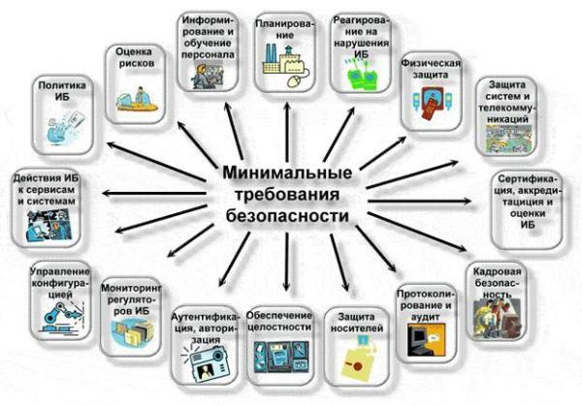

Slide 17
Законодательные (правовые)
Для обеспечения защиты объектов информационной безопасности должны быть соответствующие правовые акты, устанавливающие порядок защиты и ответственность за его нарушение.
Законы должны давать ответы на следующие вопросы:
что такое информация,
кому она принадлежит,
как может с ней поступать собственник,
что является посягательством на его права,
как он имеет право защищаться,
какую ответственность несет нарушитель прав собственника информации.

Slide 18

Организационные
Установленные в законах нормы реализуются через комплекс организационных мер, проводимых прежде всего государством, ответственным за выполнение законов, и собственниками информации.
К таким мерам относятся издание подзаконных актов, регулирующих конкретные вопросы по защите информации (положения, инструкции, стандарты и т. д.), и государственное регулирование сферы через систему лицензирования, сертификации, аттестации.

Slide 19
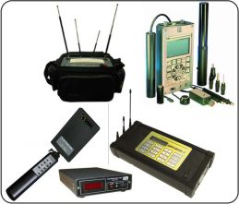
Технические
Поскольку в настоящее время основное количество информации генерируется, обрабатывается, передается и хранится с помощью технических средств, то для конкретной ее защиты в информационных объектах необходимы технические устройства.
В силу многообразия технических средств нападения приходится использовать обширный арсенал технических средств защиты.

Slide 20
Критерий "эффективность-стоимость"
Принципиальным вопросом при определении уровня защищенности объекта является выбор критериев. Рассмотрим один из них широко известный критерий "эффективность - стоимость".
Пусть имеется информационный объект, который при нормальном (идеальном) функционировании создает положительный эффект (экономический, политический, технический и т.д.).
Этот эффект обозначим через Е0.

Slide 21
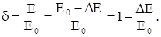
Эффективность функционирования объекта
Несанкционированный доступ к объекту уменьшает полезный эффект от его функционирования (нарушается нормальная работа, наносится ущерб из-за утечки информации и т.д.) на величину ΔЕ.
Тогда эффективность функционирования объекта с учетом воздействия несанкционированного доступа:
(1)
Относительная эффективность:
(2)

Slide 22
Материальный ущерб от несанкционированного доступа
Уменьшение эффективности функционирования объекта приводит к материальному ущербу для владельца объекта.
В общем случае материальный ущерб есть некоторая неубывающая функция от ΔЕ:
(3)
Будем считать, что установка на объект средств защиты информации уменьшает негативное действие несанкционированного доступа на эффективность функционирования объекта.
Обозначим снижение эффективности функционирования объекта при наличии средств защиты через ΔЕ3, а коэффициент снижения негативного воздействия несанкционированного доступа на эффективность функционирования объект - через К, тогда:

Slide 23
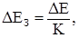
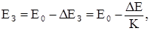
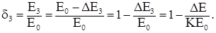
Стоимость средств защиты
(4)
где К≥1.
Выражения (1) – (2) примут вид:
(5)
(6)
Стоимость средств защиты зависит от их эффективности, и в общем случае К — есть возрастающая функция от стоимости средств защиты:
(7)

Slide 24
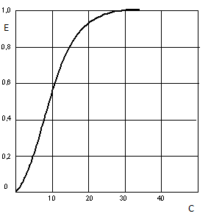
Эффективные затраты на защиту информации как правило не превышают 30% стоимости охраняемой информации.

Slide 25
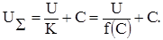
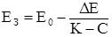
Суммарный ущерб объекту
Поскольку затраты на установку средств защиты можно рассматривать как ущерб владельцу объекта от возможности осуществления несанкционированного доступа, то суммарный ущерб объекту:
(8)
Если эффективность функционирования объекта имеет стоимостное выражение (доход, прибыль и т.д.), то U∑ непосредственно изменяет эффективность:
(9)

Slide 26
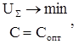
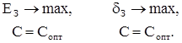
Постановка задачи разработки средств защиты
Таким образом, классическая постановка задачи разработки средств защиты для обеспечения максимальной эффективности объекта в условиях несанкционированного доступа имеет вид:
(10)
(11)

Slide 27
Оценить реальный ущерб от несанкционированного доступа трудно
Несмотря на кажущуюся простоту классической постановки задачи, на практике воспользоваться приведенными результатами удается редко.
Это объясняется отсутствием зависимостей K = f(C) и особенно ущерба от несанкционированного доступа.
И если зависимость коэффициента защищенности от стоимости средств защиты можно получить, имея технические и стоимостные характеристики доступных средств защиты, то оценить реальный ущерб от несанкционированного доступа чрезвычайно трудно, так как этот ущерб зависит от множества трудно прогнозируемых факторов:
наличия физических каналов несанкционированного доступа
квалификации злоумышленников
их интереса к объекту
последствий несанкционированного доступа и т.д.

Slide 28
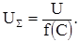
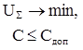
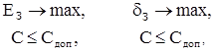
Для критически важных объектов информатизации стоимостью средств защиты можно пренебречь
Вместе с тем для объектов, на которые возлагаются ответственные задачи и для которых несанкционированный доступ влечет катастрофические потери эффективности их функционирования, влиянием стоимости средств защиты на эффективность можно пренебречь, т.е. если:
(12)
То
(13)
В этом случае (11) и (12) принимают вид:
(14) (15)
где Cдоп — допустимые расходы на защиту.

Slide 29
Тема 2. Введение в криптографию
Криптографические алгоритмы.
Симметричная криптография.
Криптография с открытым ключом.
Стеганография.

Slide 30
2.1 Криптографические алгоритмы
Криптография – совокупность методов преобразования данных, направленных на, то чтобы сделать эти данные бесполезными для противника, для обеспечения:
конфиденциальности,
аутентификации,
неотказуемости,
целостности.

Slide 31
Механизмы реализации функций криптографии
Для реализации указанных функций используются криптографические технологии шифрования, цифровой подписи и аутентификации.
Конфиденциальность - алгоритмы и методы симметричного и асимметричного шифрования, взаимная аутентификация абонентов на основе многоразовых и одноразовых паролей, цифровых сертификатов, смарт-карт и т. и.
Целостность и подлинность - технологии электронной подписи, основанные на односторонних функциях и асимметричных методах шифрования.
Аутентификация - разрешает устанавливать соединения только между легальными пользователями и предотвращает доступ к средствам сети нежелательных лиц. Абонентам, доказавшим свою легитимность (аутентичность), предоставляются разрешенные виды сетевого обслуживания.

Slide 32
Фундаментальные принципы криптографии
Основой большинства криптографических средств защиты информации является шифрование данных.
Под шифром понимают совокупность процедур и правил криптографических преобразований, используемых для зашифровывания и расшифровывания информации по ключу шифрования.
Под зашифрованием информации понимается процесс преобразования открытой информации (исходного текста) в зашифрованный текст (шифртекст).
Процесс восстановления исходного текста по криптограмме с использованием ключа шифрования называют расшифровыванием (дешифрованием).
Фундаментальные принципы криптографии:
Алгоритмы шифрования общедоступны; секретны только ключи (секретность обеспечивается длиной!). 64-бит – простейшие применения, 128-битный код – коммерческие организации, 256 бит – госсекреты;
Избыточность (для обеспечения подлинности, например, код Хэмминга или Рида—Соломона для определения и коррекции ошибок.);
Предотвращение повторной отправки посланных ранее сообщений (например, включение в каждое сообщение временного штампа).

Slide 33
Криптографические алгоритмы
Алгоритмы
Одноключевые
Симметричное
Блочное
Поточное
Двухключевые
Асимметричное
Электронная подпись
Хэширование
Бесключевые

Slide 34
Хеширование
Хеширование – это метод криптозащиты, представляющий собой контрольное преобразование информации: из данных любого размера путем выполнения криптографических преобразований вычисляется хеш-значение фиксированной длины, однозначно соответствующее исходным данным.
Хеширование может выполняться как с использованием некоторого секретного ключа, так и без него.
Такое криптографическое контрольное суммирование широко используется в различных методах защиты информации, в частности, для подтверждения целостности данных, если использование электронной подписи невозможно (например, из-за большой ресурсоемкости) или избыточно.
Кроме того, данный метод применяется в схемах электронной подписи («подписывается» обычно хеш- значение данных, а не все данные целиком), а также в схемах аутентификации пользователей (при проверке, действительно ли пользователь является тем, за кого себя выдает).

Slide 35
2.2 Симметричная криптография.
Симметричные одноключевые криптосистемы
Асимметричные двухключевые криптосистемы
с секретным ключом
секретным является только ключ для шифрования и расшифрования информации
два ключа: один для шифрования информации отправителем; второй – для расшифрования получаемых шифртекстов получателем.
один ключ должен быть несекретным, а другой – секретным.

Slide 36
Симметричные одноключевые криптосистемы
Симметричное шифрование использует один и тот же ключ как для зашифрования, так и для расшифрования информации. Фактически оба ключа (зашифрования и расшифрования) могут и различаться, но, если в каком-либо криптоалгоритме их легко вычислить один из другого в обе стороны, такой алгоритм однозначно относится к симметричному шифрованию.
Симметричное шифрование подразделяется на два вида: блочное и поточное.
Иногда полагают, что поточное шифрование – это шифрование блоков единичной длины.

Slide 37
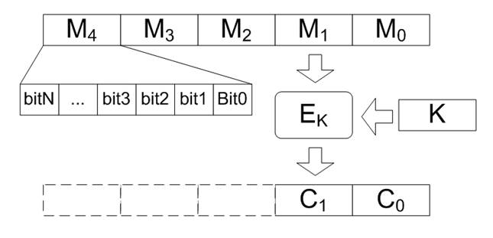
Блочное шифрование
Блочное шифрование характеризуется тем, что информация предварительно разбивается на блоки фиксированной длины (например, 64 или 128 бит).
При этом в различных КА или даже в разных режимах работы одного и того же алгоритма блоки могут шифроваться как независимо друг от друга, так и «со сцеплением» – когда результат шифрования текущего блока данных зависит от значения предыдущего блока или от результата шифрования предыдущего блока.

Slide 38
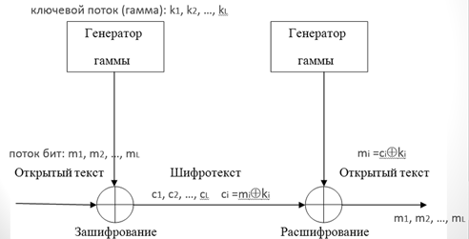
Поточное шифрование
Поточное шифрование применяется прежде всего тогда, когда информацию невозможно разбить на блоки, – скажем, есть некий поток данных.
Алгоритмы поточного шифрования шифруют данные побитно.
В идеале длина ключа потокового шифра равна длине передаваемого сообщения (одноразовый блокнот).
Если биты ключа выбраны случайно – вскрыть шифр невозможно.

Slide 39
Достоинства и недостатки блочных и поточных шифров
Блочные
(достоинства)
Блочные (недостатки)
Поточные (недостатки)
Поточные (достоинства)
высокая скорость шифрования, соизмеримая со скоростью поступления входной информации
отсутствует эффект размножения ошибок
ключи, сравнимые по длине с передаваемыми сообщениями, трудно использовать на практике.
атаки могут производиться методами линейной алгебры (из-за особенностей алгоритмов)
сходство процедур шифрования и расшифрования
Гибкость блочных шифров позволяет использовать их для построения других криптографических примитивов
Размножение ошибок
Разработка и реализация систем блочного шифрования с обратной связью часто оказываются более трудными

Slide 40
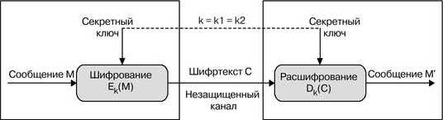
Общая схема симметричной криптосистемы шифрования

Slide 41
Симметричный алгоритм шифрования DES (Data Encryption Standard).
Алгоритм шифрования данных DES (Data Encryption Standard) был опубликован в 1977 году.
Блочный симметричный алгоритм DES до сих нор остается распространенным алгоритмом, используемым в системах защиты коммерческой информации.
Алгоритм DES построен в соответствии с методологией сети Фейстеля и состоит из чередующейся последовательности перестановок и подстановок.
Алгоритм DES осуществляет шифрование 64-битных блоков данных с помощью 64-битного ключа, в котором значащими являются 56 бит (остальные 8 бит – проверочные биты для контроля на четность).

Slide 42
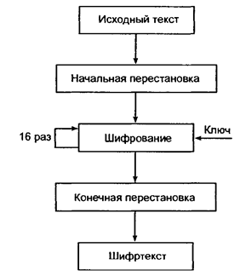
Обобщенная схема процесса шифрования в блочном алгоритме DES
Процесс шифрования заключается в начальной перестановке битов 64-битного блока, шестнадцати циклах (раундах) шифрования и, наконец, в конечной перестановке битов.
Расшифрование в DES является операцией, обратной шифрованию, и выполняется путем повторения операций шифрования в обратной последовательности.

Slide 43
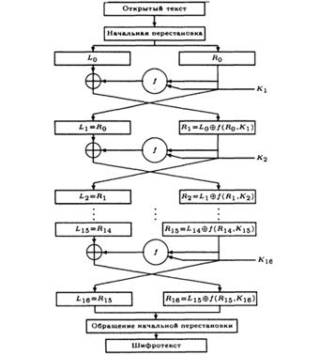
Структура алгоритма DES

Slide 44
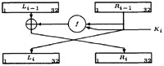
Oбщий вид цикла преобразования
Если Li и Ri — левая и правая половины, полученные в результате i-й итерации, Ki — 48-битный ключ для цикла i, а f — функция, выполняющая все подстановки, перестановки и XOR с ключом, то один цикл преобразования можно представить как:
(Li, Ri) = (Ri−1, (Li−1⊕ f(Ri−1, K))

Slide 45
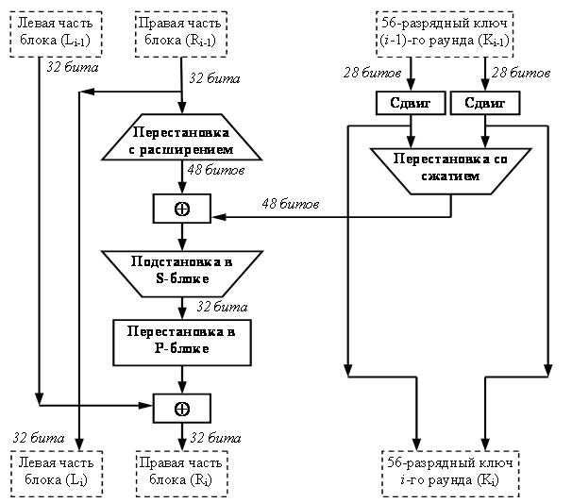
Структура одного раунда DES

Slide 46
Описание работы алгоритма DES
Алгоритм использует только стандартную арифметику 64-битовых чисел и логические операции, поэтому легко реализуется на аппаратном уровне.
Если при шифровании использовались ключи K1, K2, K3, …, K16, то ключами дешифрования будут K16, K15, K14, …, K1
DES работает с 64-битовым блоком открытого текста.
После первоначальной перестановки блок разбивается на правую и левую половины длиной по 32 бита.
Затем выполняется 16 преобразований (функция f), в которых данные правой половины объединяются с ключом.
Четыре операции выполняются функцией f над правой половиной данных:
увеличивается до 48 битов с помощью перестановки с расширением,
объединяется посредством XOR с 48 битами смещенного и переставленного ключа,
проходит через 8 S-блоков, образуя 32 новых бита,
переставляется снова.

Slide 47
Описание работы алгоритма DES
На каждом цикле (см. рис.) биты ключа сдвигаются, и затем из 56 битов ключа выбираются 48 битов.
Затем результат функции f объединяется с левой половиной с помощью другого XOR. В итоге этих действий появляется новая правая половина, а старая правая становится новой левой половиной.
Эти действия повторяются 16 раз, образуя 16 циклов DES.
После шестнадцатого цикла правая и левая половины объединяются, и алгоритм завершается заключительной перестановкой (обратной по отношению к первоначальной).

Slide 48
Программная реализация s‑блока с сужением
S₅ |  | Значения 2‑го, 3‑го, 4‑го и 5‑го бит на входе
 |  | 0000 | 0001 | 0010 | 0011 | 0100 | 0101 | 0110 | 0111 | 1000 | 1001 | 1010 | 1011 | 1100 | 1101 | 1110 | 1111
Значения 1‑го и 6‑го бит на входе | 00 | 0010 | 1100 | 0100 | 0001 | 0111 | 1010 | 1011 | 0110 | 1000 | 0101 | 0011 | 1111 | 1101 | 0000 | 1110 | 1001
 | 01 | 1110 | 1011 | 0010 | 1100 | 0100 | 0111 | 1101 | 0001 | 0101 | 0000 | 1111 | 1010 | 0011 | 1001 | 1000 | 0110
 | 10 | 0100 | 0010 | 0001 | 1011 | 1010 | 1101 | 0111 | 1000 | 1111 | 1001 | 1100 | 0101 | 0110 | 0011 | 0000 | 1110
 | 11 | 1011 | 1000 | 1100 | 0111 | 0001 | 1110 | 0010 | 1101 | 0110 | 1111 | 0000 | 1001 | 1010 | 0100 | 0101 | 0011

Slide 49
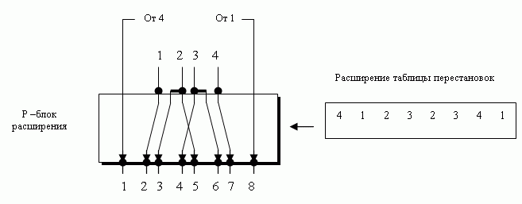
Программная реализация р‑блока с расширением

Slide 50
Стандарт шифрования ГОСТ 28147-89
ГОСТ 28147-89 представляет собой симметричный 64-битовый блочный алгоритм с 256-битовым ключом.
Этот алгоритм криптографического преобразования данных предназначен для аппаратной и программной реализации, удовлетворяет криптографическим требованиям и не накладывает ограничений на степень секретности защищаемой информации.

Slide 51
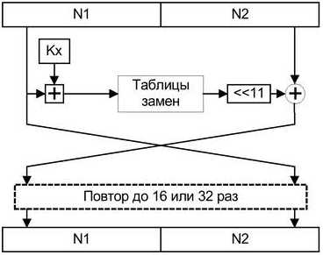
Схема алгоритма ГОСТ 28147-89
Данные, подлежащие зашифровке, разбивают на 64-разрядные блоки.
Эти блоки разбиваются на два субблока N1 и N2 по 32 бит

Slide 52
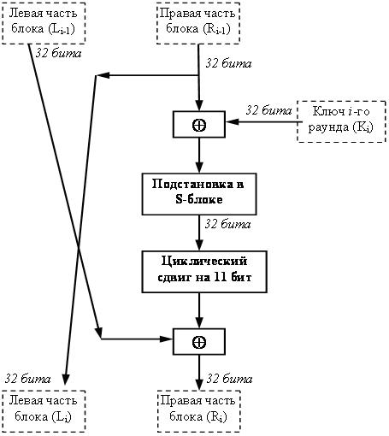
Структура одного раунда ГОСТ 28147-89

Slide 53
Описание работы ГОСТ 28147-89
Шифруемый блок данных разбивается на две части, которые затем обрабатываются как отдельные 32-битовые целые числа без знака.
Сначала правая половина блока и подключ раунда складываются по модулю 2³².
Затем производится поблочная подстановка.
32-битовое значение, полученное на предыдущем шаге (обозначим его S), интерпретируется как массив из восьми 4-битовых блоков кода: S=(S₀,S₁,S₂,S₃,S₄,S₅,S₆,S₇).
Далее значение каждого из восьми блоков заменяется на новое, которое выбирается по таблице замен

Slide 54
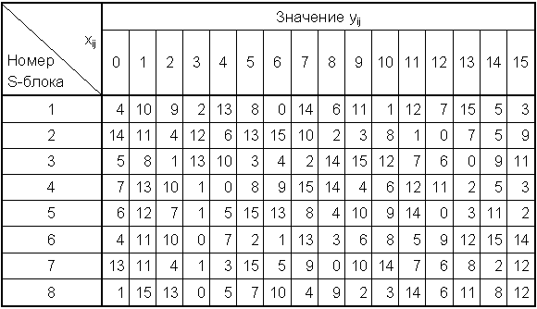
Таблица замен ГОСТ 28147-89
В каждой строке таблицы замен записаны числа от 0 до 15 в произвольном порядке без повторений.
Значения элементов таблицы замен взяты от 0 до 15, так как в четырех битах, которые подвергаются подстановке, может быть записано целое число без знака в диапазоне от 0 до 15.
Значение блока S1 (четыре младших бита 32-разрядного числа S) заменится на число, стоящее на позиции, номер которой равен значению заменяемого блока.
Например, в этом случае S1=0 заменится на 4, если S1=1, то оно заменится на 10 и т.д.

Slide 55
Описание ГОСТ 28147-89
После выполнения подстановки все 4-битовые блоки снова объединяются в единое 32-битное слово, которое затем циклически сдвигается на 11 битов влево.
Наконец, с помощью побитовой операции "сумма по модулю 2" результат объединяется с левой половиной, вследствие чего получается новая правая половина Ri.
Новая левая часть Li берется равной младшей части преобразуемого блока: Li= Ri-1.
Полученное значение преобразуемого блока рассматривается как результат выполнения одного раунда алгоритма шифрования.

Slide 56
Описание ГОСТ 28147-89 Процедуры шифрования и расшифрования
ГОСТ 28147-89 является блочным шифром, поэтому преобразование данных осуществляется блоками в так называемых базовых циклах.
Базовые циклы заключаются в многократном выполнении для блока данных основного раунда, рассмотренного нами ранее, с использованием разных элементов ключа и отличаются друг от друга порядком использования ключевых элементов.
В каждом раунде используется один из восьми возможных 32-разрядных подключей.

Slide 57
Рассмотрим процесс создания подключей раундов. В ГОСТ эта процедура очень проста, особенно по сравнению с DES. 256-битный ключ K разбивается на восемь 32-битных подключей, обозначаемых K0, K1, K2,K3, K4, K5, K6, K7. Алгоритм включает 32 раунда, поэтому каждый подключ при шифровании используется в четырех раундах в последовательности, представленной в таблице
Таблица Последовательность использования подключей при шифровании
Раунд 1 2 3 4 5 6 7 8
Подключ K0 K1 K2 K3 K4 K5 K6 K7
Раунд 9 10 11 12 13 14 15 16
Подключ K0 K1 K2 K3 K4 K5 K6 K7
Раунд 17 18 19 20 21 22 23 24
Подключ K0 K1 K2 K3 K4 K5 K6 K7
Раунд 25 26 27 28 29 30 31 32
Подключ K7 K6 K5 K4 K3 K2 K1 K0

Slide 58
Процесс расшифрования производится по тому же алгоритму, что и шифрование. Единственное отличие заключается в порядке использования подключей Ki. При расшифровании подключи должны быть использованы в обратном порядке, а именно, как указано в таблице
Таблица Последовательность использования подключей при расшифровании
Раунд 1 2 3 4 5 6 7 8
Подключ K0 K1 K2 K3 K4 K5 K6 K7
Раунд 9 10 11 12 13 14 15 16
Подключ K7 K6 K5 K4 K3 K2 K1 K0
Раунд 17 18 19 20 21 22 23 24
Подключ K7 K6 K5 K4 K3 K2 K1 K0
Раунд 25 26 27 28 29 30 31 32
Подключ K7 K6 K5 K4 K3 K2 K1 K0

Slide 59
ГОСТ 28147-89
Гаммирования
Гаммирования с обратной связью
Простой замены
Режимы работы
Генерации имитоприставок

Slide 60
ГОСТ 28147-89 Режимы работы
Режим простой замены: все блоки шифруются независимо друг от друга с разными подключами в разных раундах. Для одинаковых блоков сообщения М блоки шифртекста будут одинаковыми.
Режим гаммирования: В регистры N1 и N2 записывается 64-битовая синхропосылка (вектор инициализации) и шифруется с использованием СК. Результат подается на вход регистров и снова шифруется с использованием ключа. Получается «одноразовый блокнот».
В режиме гаммирования с обратной связью для заполнения регистров N1 и N2, начиная со 2-го блока, используется результат зашифрования предыдущего блока открытого текста.

Slide 61
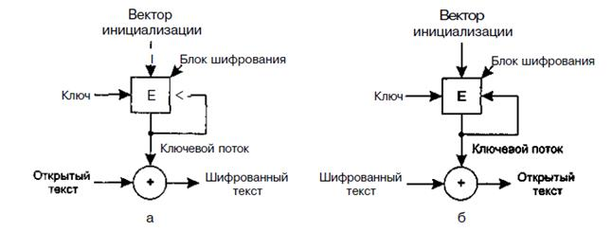
Работа криптосистемы в режиме гаммирования

Slide 62
Применение симметричных криптоалгоритмов
Абонентского шифрования данных (информации, предназначенной для отправки кому-либо, например, через Интернет).
В качестве национальных стандартов шифрования: AES, 3DES (США), ГОСТ 28147-89 (Россия, Беларусь).
При обработке финансовой информации (эмиссия и обработка карт VISA), шифровании потоков информации (канальные шифраторы), шифровании информации, передаваемой по стандарту GSM (A8).
Для защиты соединений в TLS (протокол используется в приложениях, работающих с сетью Интернет, таких как веб-браузеры, работа с электронной почтой, обмен мгновенными сообщениями и IP-телефония (VoIP)).

Slide 63
Порядок использования систем с симметричными ключами:
1. Симметричный секретный ключ должен создаваться, распространяться и сохраняться безопасным образом.
2. Для получения зашифрованного текста отправитель применяет к исходному сообщению симметричный алгоритм шифрования вместе с секретным симметричным ключом. Таким образом неявно подготавливается аутентификация отправителя и получателя. Только получатель знает симметричный секретный ключ и может расшифровать этот текст.
3. Отправитель передает зашифрованный текст. Симметричный секретный ключ никогда не передается в открытой форме по незащищенным каналам связи.
4. Получатель применяет к зашифрованному тексту тот же самый симметричный алгоритм шифрования/расшифрования вместе с тем же самым симметричным ключом (который уже есть у получателя) для восстановления исходного текста. Но успешное восстановление аутентифицирует того, кто знает секретный ключ.

Slide 64
Всем системам симметричного шифрования присущи следующие недостатки:
Принципиальным является требование защищенности и надежности канала передачи секретного ключа для каждой нары участников информационного обмена;
Предъявляются повышенные требования к службе генерации и распределения ключей, обусловленные тем, что для п абонентов при схеме взаимодействия «каждый с каждым» требуется п×(п-1)/2 ключей, то есть зависимость числа ключей от числа абонентов является квадратичной;
(например для п = 1000 абонентов требуемое количество ключей будет равно п(п-1)/2 = 499 500 ключей)
ВЫВОД: Без эффективной организации защищенного распределения ключей широкое использование обычной системы симметричного шифрования в больших сетях, и в частности в глобальных сетях, практически невозможно.

Slide 65
2.3 Криптография с открытым ключом.
Концепция криптосистемы с открытым ключом
Эффективными системами криптографической защиты данных являются асимметричные криптосистемы, называемые также криптосистемами с открытым ключом.
В таких системах для шифрования данных используется один ключ, а для расшифрования – другой.
Первый ключ является открытым и может быть опубликован для использования всеми пользователями системы, которые зашифровывают данные.
Расшифрование данных с помощью открытого ключа невозможно.
Для расшифровывания данных получатель шифрованной информации использует второй ключ, который является секретным.
Ключ расшифровывания не может быть определен из ключа шифрования.

Slide 66
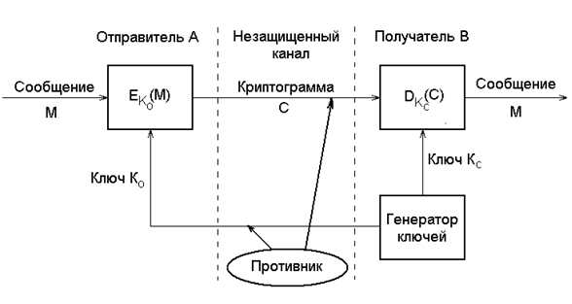
Обобщенная схема асимметричной криптосистемы с открытым ключом

Slide 67
Описание асимметричной криптосистемы с открытым ключом
Генератор ключа целесообразно располагать на стороне получателя В (чтобы не пересылать секретный ключ по незащищенному каналу).
Значения ключей Кo, Кс – зависят от начального состояния генератора ключей.
Раскрытие секретного ключа Кс по известному ключу Кo должно быть вычислительно неразрешимой задачей.

Slide 68
Характерные особенности асимметричных криптосистем:
1. Открытый ключ Ко и криптограмма С могут быть отправлены по незащищенному каналу, т.е. могут быть известны противнику.
2. Алгоритмы шифрования и расшифрования являются открытыми.
3. Защита информации в асимметричной криптосистеме основана на секретности ключа Кс .

Slide 69
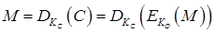
Требования к безопасности асимметричной криптосистемы
1. Вычисление пары ключей Ко и Кс получателем В на основе начального условия должно быть простым.
2. Отправитель А, зная открытый ключ Ко и сообщение М, может легко вычислить криптограмму .
3. Получатель В, используя секретный ключ Кс и криптограмму С, может легко восстановить исходное сообщение .
4. Противник, зная открытый ключ Ко, при попытке вычислить секретный ключ Кс наталкивается на непреодолимую вычислительную проблему.
5. Противник, зная пару , при попытке вычислить исходное сообщение М, наталкивается на непреодолимую вычислительную проблему.

Slide 70
Элементы теории чисел
В модулярной арифметике все арифметические действия выполняются как в обычной арифметике с учетом того, что получаемые числа не могут превышать некоторой величины называемой модулем.
В общем случае:
Читается а сравнимо с r по модулю n .
Это справедливо, если , где
Отсюда называется вычетом числа a по модулю n

Slide 71

Алгоритм шифрования RSA
Генерация ключей в RSA осуществляется следующим образом:
1. Выбираются два простых числа p и q (такие, что p ≠ q).
2. Вычисляется модуль N=p∗q.
3. Вычисляется значение функции Эйлера от модуля N: ϕ(N)=(p−1)(q−1).
4. Выбирается число e, называемое открытой экспонентой, число e должно лежать в интервале 1<e<ϕ(N), а так же быть взаимно простым со значением функции ϕ(N).
5. Вычисляется число d, называемое секретной экспонентой, такое, что d∗e=1(mod ϕ(N)), то есть является мультипликативно обратное к числу e по модулю ϕ(N).
Формирует пару ключей:
Пара (e,N) - открытый ключ.
Пара (d,N) - закрытый ключ.

Slide 72
Шифрование и расшифровывание в RSA
Шифрование: Отправитель А шифрует сообщение m, используя открытый ключ получателя В (e,N):
C=E(M)=(M^e)mod(N), и отправляет его получателю В.
Расшифровывание: В принимает зашифрованное сообщение С.
Используя закрытый ключ (d,N), получатель В расшифровывает сообщение:
M=D(C)=(C^d)mod(N)

Slide 73
Пример шифрования RSA
1. Выбираем простые числа (небольшие, чтобы упростить вычисления): p=3 и q=11 2. Вычисляем модуль n=p∗q=3∗11=33 3. Вычисляем функцию Эйлера от модуля N : ϕ(N)=(p−1)∗(q−1)=2∗10=20. 4. Выбираем открытую экспоненту e=7 5. Определяем закрытую экспоненту
d : d∗e = 1(mod ϕ(N)) => d=(20+1)/7=3

Slide 74
Пример шифрования RSA
Будем шифровать сообщение RSA, пусть букве A соответствует цифра 1, B - 2, C - 3 и т.д (Подобное соответствие вносим для простоты), тогда:
R=18; S=19; A=1.
Открытый ключ: (e,N)=(7,33)
C1=(18^7)mod33=6
C2=(19^7)mod33=13
C3=(1^7)mod33=1
C("RSA")=6131

Slide 75
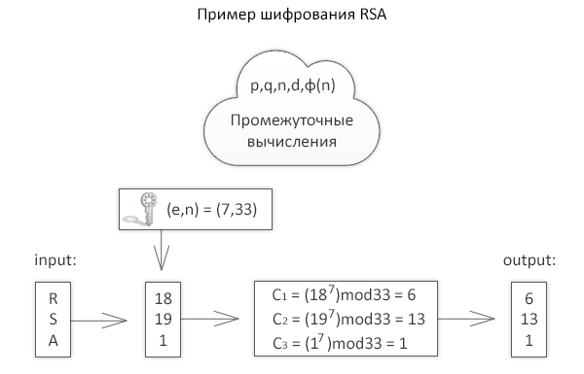
Пример шифрования RSA

Slide 76
Пример расшифрования RSA
Используем закрытый ключ: (d,N)=(3,33)
M1=(6^3) mod 33=18
M2=(13^3) mod 33=19
M3=(1^3) mod 33=1
18=R; 19=S; 1=A
Получаем исходное сообщение - RSA.

Slide 77
Безопасность схемы RSA
Допустим, что у Противника есть открытый ключ Получателя (e,N).
Для того, чтобы расшифровать сообщение С, необходимо знать закрытый ключ (d,N).
Мы знаем, что d∗e=1(modϕ(N)), однако Противник не знает ϕ(N)=(p−1)∗(q−1).
Таким образом задача в общем случае сводится к нахождению простых чисел p и q, которые связаны с известным N следующим образом N=p∗q.

Slide 78
Для повышения криптостойкости алгоритма:
1. Выбрать два больших простых случайных числа p и q (к примеру, >= 1024 бита каждое), должны быть не слишком различными и быть не слишком близкими 2. Наибольший общий делитель (p−1) и (q−1) должен быть небольшим, в лучшем случае равен двум. 3. Выбрать большое значение открытой экспоненты e, как правило, выбирают простые числа Ферма: 17, 257, 65537... 4. Сохранение в секрете закрытого ключа.

Slide 79
Стойкость алгоритма шифрования RSA
Ассиметричный алгоритм шифрования является стойким, если атакующий, имея два открытых текста M1 и M2, а так же зашифрованный текст Ci, не может с вероятностью большей, чем 1/2 определить к какому из сообщений M1 или M2 относится Ci
На практике к сообщению добавляют некоторую случайную величину.
Например, если ответ подразумевает «Да» «Нет»: то C1=E("ДаA1B2"), С2=E("Нет"), C3=E("Да"), то C1, C2 и C3 при анализе не совпадут.
Для проверки расшифрованных данных на подлинность также используются хеш-функции.

Slide 80
Алгоритм Эль-Гамаля
Асимметричный алгоритм, предложенный в 1985 году Эль-Гамалем (T. ElGamal), универсален.
Он может быть использован для решения всех трех основных задач:
для шифрования данных
для формирования цифровой подписи
для согласования общего ключа.
Этот алгоритм фактически использует схему Диффи-Хеллмана, чтобы сформировать общий секретный ключ для абонентов, передающих друг другу сообщение, и затем сообщение шифруется путем умножения его на этот ключ.

Slide 81
Схема Диффи-Хеллмана формирования секретного ключа
Вычисления производятся по модулю некоторого большого простого числа Р.
Специальным образом подбирается некоторое натуральное число А<Р.
Если мы хотим зашифровать значение X, то вычисляем
Y = A^{X} mod P
Экспонента X как раз и называется дискретным логарифмом Y, который сложно вычислить.
Число Y можно открыто передавать по любому каналу связи, так как при большом модуле P исходное значение Х подобрать будет практически невозможно.
На этом математическом факте основан алгоритм Диффи-Хеллмана для формирования ключа.

Slide 82
Формирование общего ключа
Пусть два пользователя (пользователь 1 и пользователь 2), должны выбрать большое простое число Р и некоторое специальное число А, 1 < A < P-1, такое, что все числа из интервала [1, 2, ..., Р-1] могут быть представлены как различные степени А mod Р.
Эти числа должны быть известны всем абонентам системы и могут выбираться открыто (общие параметры).
Пользователь 1 выбирает свой закрытый ключ, который держит в секрете- число Х1 (X1<P) (желательно формировать с помощью датчика случайных чисел).

Slide 83
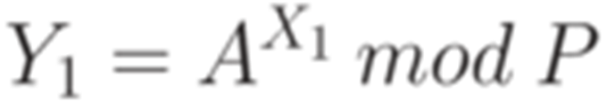
Формирование общего ключа
4) На основе закрытого ключа пользователь 1 вычисляет число:
которое он посылает второму абоненту.
5) Аналогично поступает Пользователь 2, генерируя Х₂ и вычисляя:
6) Это значение пользователь 2 отправляет первому пользователю.

Slide 84
Формирование общего ключа
7) После этого у пользователей должна быть информация, указанная в следующей таблице:
 | Общие параметры | Открытый ключ | Закрытый ключ
Пользователь 1 | Р, А | Y₁ | Х₁
Пользователь 2 |  | Y₂ | Х₂

Slide 85
Общий секретный ключ Z
Из чисел Y1 и Y2, а также своих закрытых ключей каждый из абонентов может сформировать общий секретный ключ Z для сеанса симметричного шифрования.
Вот как это должен сделать первый пользователь:
Никто другой кроме пользователя 1 этого сделать не может, так как число Х1 секретно.
Второй пользователь может получить то же самое число Z, используя свой закрытый ключ и открытый ключ своего абонента следующим образом:

Slide 86
Общий секретный ключ Z
Если весь протокол формирования общего секретного ключа выполнен верно, значения Z у одного и второго абонента должны получиться одинаковыми.
Пользователи 1 и 2 могут использовать значение Z в качестве секретного ключа для шифрования и расшифрования данных.
Таким же образом любая пара абонентов может вычислить секретный ключ, известный только им.

Slide 87
Безопасность в схеме Диффи-Хеллмана
Противник, не зная секретных чисел Х1 и Х2, не сможет вычислить число Z.
Не зная Х1 и Х2, злоумышленник может попытаться вычислить Z, используя только передаваемые открыто
Р, А, Y1 и Y2.
Безопасность формирования общего ключа в алгоритме Диффи-Хеллмана вытекает из того факта, что, хотя относительно легко вычислить экспоненты по модулю простого числа, очень трудно вычислить дискретные логарифмы.
Для больших простых чисел размером сотни и тысячи бит задача считается неразрешимой, так как требует колоссальных затрат вычислительных ресурсов.

Slide 88
Пример вычислений по схеме
Пусть два абонента, желающие обмениваться через Интернет зашифрованными сообщениями, решили сформировать секретный ключ для очередного сеанса связи.
Пусть они имеют следующие общие параметры:
Р = 11, А = 7.
Каждый абонент выбирает секретное число Х и вычисляет соответствующее ему открытое число Y.
Пусть выбраны
Х₁ = 3, Х₂= 9.

Slide 89
Пример вычислений по схеме
Вычисляем
Y1 = 7^3 mod 11 = 2, Y2= 7^9 mod 11 = 8.
Затем пользователи обмениваются открытыми ключами Y1 и Y2.
После этого каждый из пользователей может вычислить общий секретный ключ:
пользователь 1: Z = 8^3 mod 11 = 6.
пользователь 2: Z = 2^9 mod 11 = 6.
Теперь они имеют общий ключ 6, который не передавался по каналу связи.

Slide 90
Алгоритм Эль-Гамаля
В случае шифрования и в случае формирования цифровой подписи каждому пользователю необходимо сгенерировать пару ключей.
Для этого, выбираются некоторое большое простое число Р и число А, такие, что различные степени А представляют собой различные числа по модулю Р.
Числа Р и А могут передаваться в открытом виде и быть общими для всех абонентов сети.
Затем каждый абонент группы выбирает свое секретное число
Х_{i}, 1 < Х_{i} < Р-1, и вычисляет соответствующее ему открытое число
Таким образом, каждый пользователь может сгенерировать закрытый ключ Х_{i} и открытый ключ Y_{i}.

Slide 91
Информация о необходимых параметрах системы сведена в следующую таблицу.
 | Общие параметры | Открытый ключ | Закрытый ключ
Пользователь 1 | Р, А | Y₁ | Х₁
… |  | … | …
Пользователь i |  | Y_{i} | Х_{i}

Slide 92
Шифрование по алгоритму Эль-Гамаля
Сообщение, предназначенное для шифрования, должно быть представлено в виде одного числа или набора чисел, каждое из которых меньше Р.
Пусть пользователь 1 хочет передать пользователю 2 сообщение m.
В этом случае последовательность действий следующая:
Первый пользователь выбирает случайное число k, взаимно простое с Р-1, и вычисляет числа
где Y2 – открытый ключ пользователя 2. Число k держится в секрете.
Пара чисел (r, е), являющаяся шифротекстом, передается второму пользователю.
Второй пользователь, получив (r,e), для расшифрования сообщения вычисляет
где Х2 – закрытый ключ пользователя 2. В результате он получает исходное сообщение m.

Slide 93
Безопасность алгоритма Эль-Гамаля
Если злоумышленник узнает или перехватит (Р, А, Y₂, r, e) то он не сможет по ним раскрыть m.
Это связано с тем, что противник не знает параметр k, выбранный первым пользователем для шифрования сообщения m.
Вычислить каким-либо образом число k практически невозможно, так как это задача дискретного логарифмирования.
Следовательно, злоумышленник не может вычислить и значение m, так как m было умножено на неизвестное ему число.
Противник также не может воспроизвести действия законного получателя сообщения (второго абонента), так как ему не известен закрытый ключ Х₂ (вычисление Х₂ на основании Y₂ — также задача дискретного логарифмирования).

Slide 94
Пример шифрования
Пусть два абонента, обменивающиеся через Интернет зашифрованными сообщениями, имеют следующие общие параметры:
Р = 11, А = 7.
Кроме того, пользователи 1 и 2 имеют пары закрытых и открытых ключей, вычисляемые также, как в Диффи-Хеллмана.
Пользователь 1: закрытый ключ Х₁= 3, открытый ключ Y₁ = 7³ mod 11 = 2,
Пользователь 2: закрытый ключ Х₂ = 9, открытый ключ Y₂ = 7⁹ mod 11 = 8.
Для передачи Пользователю 2 сообщения, Пользователь 1 запрашивает из центра распределения ключей открытый ключ второго абонента Y₂ = 8.
Теперь он может зашифровать свое сообщение, которое в числовом виде пусть имеет значение m=9.

Slide 95
Пример шифрования
Первый абонент выбирает случайно число k, например k = 7.
Число k должно быть взаимно простым с Р-1.
Значение k = 7 не имеет общих делителей с Р-1=10, значит, оно нам подходит.
Первый абонент шифрует свое сообщение по формулам:
r = A^k mod P = 7^7 mod 11=6
e = m * Y2^k mod P = 9 * 8^7 mod 11 = 7
Пара чисел (6, 7) будет представлять собой шифротекст и передается второму пользователю.
Второй пользователь, получив (6,7) и используя свой закрытый ключ Х2 = 9 для расшифрования сообщения, вычисляет
В результате он действительно получает исходное сообщение m.

Slide 96
Выводы алгоритм Эль-Гамаля
Алгоритм Эль-Гамаля на практике целесообразно использовать именно для согласования общего ключа сессии, а не прямого шифрования больших сообщений.
(в алгоритме используются операции возведения в степень и умножения по большому модулю.)
Так же как и в алгоритмах RSA и Диффи-Хеллмана, операции производятся над большими, состоящими из нескольких сотен или тысяч бит, числами.
Шифрование больших сообщений производится крайне медленно.

Slide 97
2.4 Стеганография
Слово стеганография в переводе с греческого буквально означает тайнопись (steganos — тайна, секрет; graphy — запись).
Стеганография - совокупность методов, основывающихся на различных принципах, которые обеспечивают сокрытие самого факта существования секретной информации в той или иной среде, а также средств реализации этих методов.

Slide 98
Компьютерная стеганография
Компьютерная стеганография — самостоятельное научное направление информационной безопасности, изучающее проблемы создания компонентов скрываемой информации в открытой информационной среде, которая может быть сформирована вычислительными системами и сетями.
Стеганография занимает свою нишу в обеспечении безопасности: она не заменяет, а дополняет криптографию.
Сокрытие сообщения методами стеганографии значительно снижает вероятность обнаружения самого факта передачи сообщения - дополнительный, уровень защиты.

Slide 99
Задачи, решаемые стеганографией
Стеганографические технологии активно используются для решения следующих основных задач:
защиты информации с ограниченным доступом от несанкционированного доступа;
защиты авторских прав на некоторые виды интеллектуальной собственности;
преодоления систем мониторинга и управления сетевыми ресурсами;
камуфляжа программного обеспечения;
создания скрытых каналов утечки чувствительной информации от законного пользователя.

Slide 100
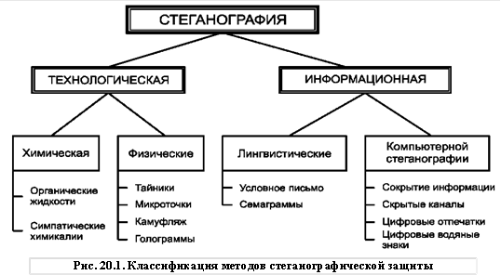
Классификация стеганографических методов

Slide 101
Условия использования методов компьютерной стеганографии:
Противник может иметь полное представление о стеганографической системе и деталях ее реализации.
Ключ, с помощью которого можно установить факт присутствия скрытого сообщения и его содержание – противнику неизвестен
Если противнику известен факт существования скрытого сообщения, то без ключа извлечь подобные сообщения из других стеганограмм невозможно
Потенциальный противник должен быть лишен каких-либо технических и иных преимуществ в распознавании или раскрытии содержания тайных сообщений.

Slide 102
Классификация стегосистем
Стегосистемы
Бесключевые
С секретным ключем
С открытым ключем
Смешанные

Slide 103
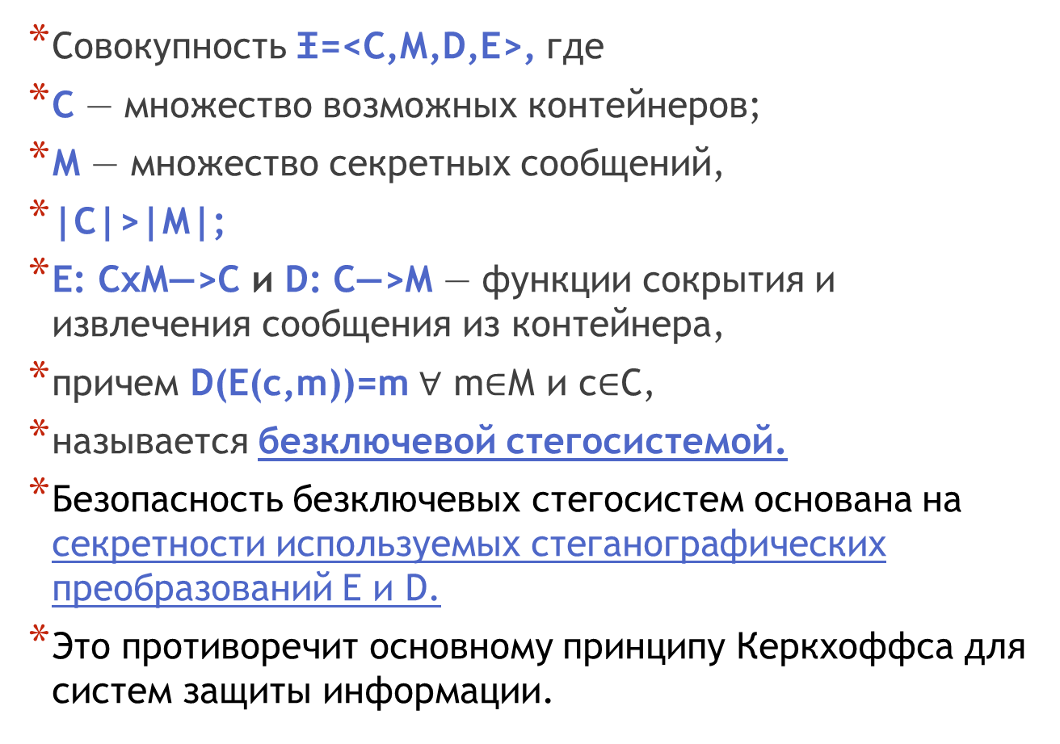
Безключевые стегосистемы
Совокупность Ξ=<C,М,D,E>, где
С — множество возможных контейнеров;
М — множество секретных сообщений,
|С|>|М|;
E: CxM—>С и D: С—>M — функции сокрытия и извлечения сообщения из контейнера,
причем D(E(c,m))=m $∀$ m$∈$М и c$∈$С,
называется безключевой стегосистемой.
Безопасность безключевых стегосистем основана на секретности используемых стеганографических преобразований E и D.
Это противоречит основному принципу Керкхоффса для систем защиты информации.

Slide 104
Стегосистемы с секретным ключом
Стегосистемой с секретным ключом называется совокупность
Ξ=<C,М,К,D,E>,
где С — множество возможных контейнеров;
М — множество секретных сообщений,
причем |C|≥|М|;
К — множество секретных ключей;
Ek:C×M×К→С и DК:C×К→M
— стеганографические преобразования со свойством DК(EК(c,m,k),k)=m для любых m∈М, с∈С и k∈K
Данный тип стегосистем предполагает наличие безопасного канала для обмена стегоключами

Slide 105
Стегосистемы с открытым ключом
Стегосистемой с открытым ключом называется совокупность
Ξ=<C,М,К,D,E>, где
С — множество возможных контейнеров;
М — множество секретных сообщений,
|C|≥|М|;
К=(k1, k2) — множество пар стегоключей (открытый ключ k1 используется для сокрытия информации, а секретный k2 — для извлечения);
Ek:C×M×k1→С и Dk:C×k2→M — стеганографические преобразования со свойством
DК(Ek(c,m,k1),k2) = m для любых m∈М, с∈С.

Slide 106
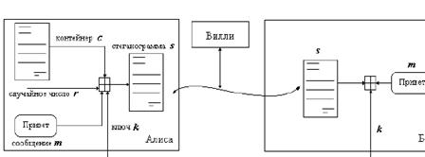
Смешанные стегосистемы
В большинстве приложений более предпочтительными являются безключевые стегосистемы, хотя такие системы могут быть сразу скомпрометированы в случае, если противник узнает применяемое стеганографическое преобразование.
В связи с этим в безключевых стегосистемах часто используют особенности криптографических систем с открытым и (или) секретным ключом.

Slide 107
Пример. обмена секретными ключами стегосистемы
А генерирует случайную пару открытого и секретного ключа,
А передает открытый ключ В по скрытому каналу, созданному безключевой системой.
В и Противник, ведущий наблюдение за каналом, не могут определить, какая информация передавалась в скрытом канале: ключ или же случайные биты.
В может заподозрить, что стеганограмма от А может содержать ее открытый ключ и постарается его выделить.
В шифрует с помощью выделенного ключа секретный стегоключ k, проводит сокрытие результата шифрования в контейнер и его передачу А.
Противник может попытаться извлечь секретную информацию из стеганограммы, но получит только случайный шифртекст.
А извлекает из стеганограммы скрытую криптограмму и расшифровывает ее своим секретным ключом.
Таким образом, стороны обменялись секретным стегоключом k для совместного использования.
Отметим, что рассмотренная стегосистема не лишена недостатков и приведена лишь в качестве примера смешанной системы.

Slide 108
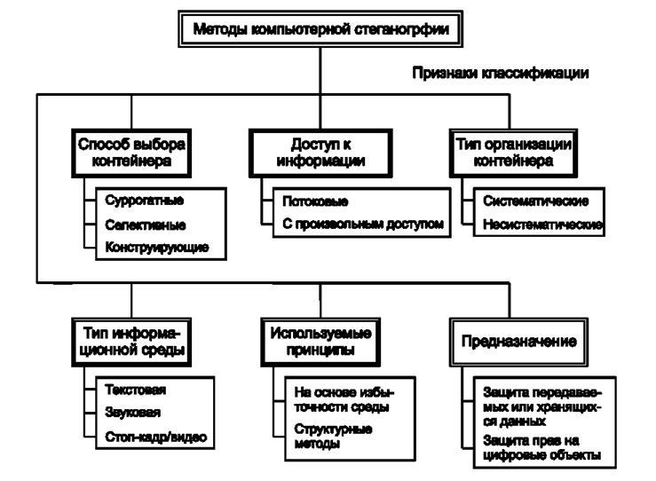
Классификация методов сокрытия информации

Slide 109
Текстовые стеганографы
Современные стеганографические средства обычно работают в информационных средах, имеющих большую избыточность.
В отличие от информации, которая содержит много шумовых данных (например, звук и изображение), письменный текст содержит малое количество избыточной информации, которую можно использовать для сокрытия данных.
Методы, применяемые в современных лингвистических стеганографах:
• методы искажения формата текстового документа;
• синтаксические методы;
• семантические методы;
• методы генерации стеганограмм с помощью скрываемого сообщения.

Slide 110
Методы искажения формата текстового документа
Сокрытие данных путем изменения формата текстовых файлов обычно проводится так, чтобы стандартные текстовые редакторы не смогли выявить признаков присутствия дополнительной информации.
ПРИМЕР: (Методы манипулируют интервалами между словами и предложениями или же пробелами в конце текстовых строк.)
Сокрытие тайного сообщения (в битовом представлении) можно проводить путем добавления одного или двух символов пробела в конце предложений после символа конца: один дополнительный пробел кодирует значение бита “0”, а два — “1”.

Slide 111
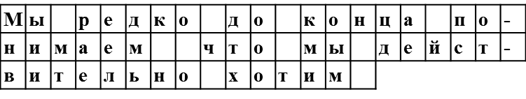
Текстовые стеганографы Пример
Кодировать секретные данные можно дополнительными пробелами в конце каждой строчки текста (рис. 20.3): два бита кодируются одним пробелом, четыре — двумя, восемь — тремя и т.д.

Slide 112
Текстовые стеганографы Пример
Еще один метод сокрытия данных с помощью пробелов манипулирует с текстами, которые выровнены с обеих сторон.
В этом методе данные кодируются путем управляемого выбора мест для размещения дополнительных символов пробела.
Один символ между словами интерпретируется как 0, а два — как 1. Метод позволяет встраивать несколько бит скрытой информации в каждую строку текста
Пример сокрытия битового сообщения 0110=100011010110

Slide 113
Текстовые стеганографы. Пример
Поскольку текст часто выравнивается по ширине листа, не каждый промежуток между словами может использоваться для кодирования скрытых данных.
Для того чтобы определить, в каком из промежутков между словами спрятана информация, а какие промежутки являются частью оригинального текста, используется следующий метод декодирования:
Битовая строка, которая извлекается из стеганограммы, разбивается на пары.
Пара бит 01 интерпретируется как 1; пара 10 — как 0 ; а биты 00 и 11 являются пустыми, т. е. такими, которые не несут никакой информации.
Например, битовое сообщение 1000101101 сокращается до 001 , а строка 110011 — будет пустой.

Slide 114
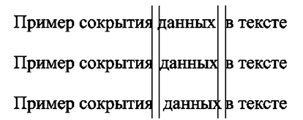
Текст, как двоичное изображение
Сокрытие данных происходит путем выбора местоположения строк в документе, которые сдвигаются вверх или вниз в соответствии с битами скрываемых данных.

Slide 115
Недостаток текстовых методов:
Любая обработка текста редактором, его печать или перевод в другой формат (HTML, PostScript, PDF или RTF) может изменить расположение пробелов и уничтожить скрытый текст.

Slide 116
Синтаксические методы
К синтаксическим методам лингвистической стеганографии относятся методы изменения пунктуации и методы изменения стиля и структуры текста.
“хлеб, масло и молоко” и “хлеб, масло, молоко”
если появляется форма перечисления с союзом "и", то кодируется 1, иначе — 0.

Slide 117
Семантические методы
Сокрытие данных реализуется путем непосредственной замены слов.
Для такой замены необходимы таблицы синонимов.
1 | 0
след | отпечаток
дыра | отверстие
оборона | защита
овация | аплодисменты

Slide 118
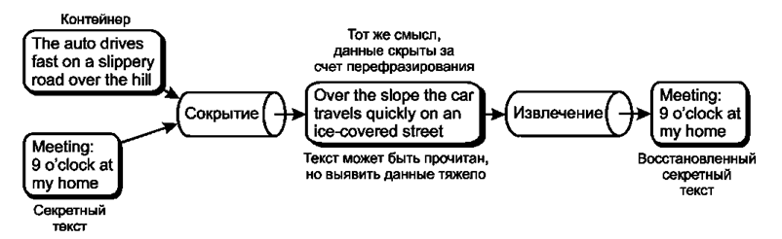
Пример работы семантической стегосистемы SubiText

Slide 119
Сокрытие данных в изображении и видео
Визуальная среда (цифровые изображения и видео) обладают большой избыточностью различной природы:
кодовой избыточностью, возникающей при неоптимальном описании изображения;
межпиксельной избыточностью, которая обусловлена наличием сильной корреляционной зависимостью между пикселями реального изображения;
психовизуальной зависимостью, возникающей из-за того, что орган зрения человека не адаптирован для точного восприятия изображения пиксель за пикселем и воспринимает каждый участок с различной чувствительностью.

Slide 120
Классификация методов сокрытия информации в цифровых изображениях и видео
методы замены во временной (пространственной) области;
методы сокрытия в частотной области изображения;
широкополосные методы;
статистические методы;
методы искажения;
структурные методы.

Slide 121
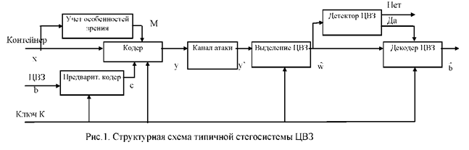
Структурная схема типичной стегосистемы

Slide 122
Методы замены во временной (пространственной) области
Наиболее распространенным методом этого класса является метод замены наименьшего значащего бита (НЗБ).
Данный метод обычно работает с растровыми изображениями, которые представлены в формате без сжатия (например, GIF и BMP).
Суть метода НЗБ заключается в замене наименее значащих битов пикселей изображения битами секретного сообщения.
В простейшем случае проводится замена НЗБ всех последовательно расположенных пикселей изображения.

Slide 123
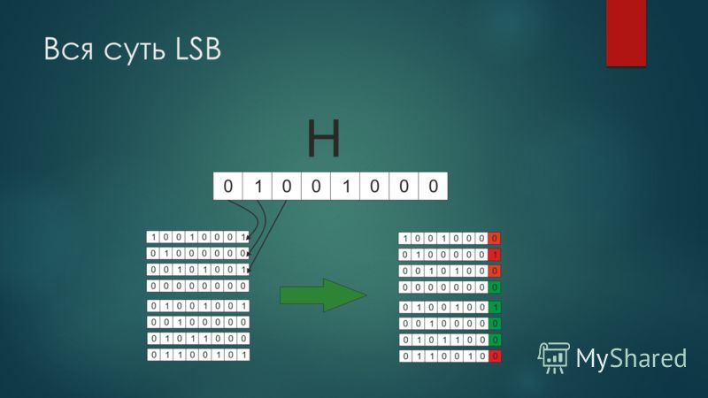

Пример метода НЗБ

Slide 124
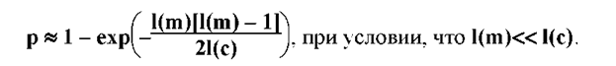
Метод псевдослучайной перестановки.
Генератор псевдослучайных чисел производит последовательность индексов j1, jl(m) и сохраняет k-й бит сообщения в пикселе с индексом jk.
Однако в этом случае один индекс может появиться в последовательности более одного раза, т.е. может произойти "пересечение" — искажение уже встроенного бита.
Если число битов сообщения намного меньше размера изображения, то вероятность пересечения незначительна, и поврежденные биты могут быть восстановлены с помощью корректирующих кодов.
Вероятность, по крайней мере, одного пересечения оценивается как
При увеличении l(m) и l(c)=const данная вероятность стремится к единице.
Для предотвращения пересечений необходимо сохранять все индексы использованных элементов ji и перед сокрытием нового пикселя проводить проверку его на повторяемость.

Slide 125
Методы сокрытия в частотной области изображения
Большинство исследований посвящено использованию в качестве стегоконтейнеров изображений.
Это обусловлено следующими причинами:
существованием практически значимой задачей защиты фотографий, картин, видео от незаконного тиражирования и распространения;
относительно большим объемом цифрового представления изображений, что позволяет внедрять ЦВЗ большого объема либо повышать робастность внедрения;
заранее известным размером контейнера, отсутствием ограничений, накладываемых требованиями реального времени;
наличием в большинстве реальных изображений текстурных областей, имеющих шумовую структуру и хорошо подходящих для встраивания информации;
слабой чувствительностью человеческого глаза к незначительным изменениям цветов изображения, его яркости, контрастности, содержанию в нем шума, искажениям вблизи контуров;
хорошо разработанными в последнее время методами цифровой обработки изображений.

Slide 126
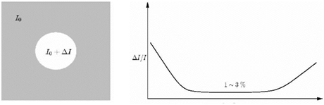

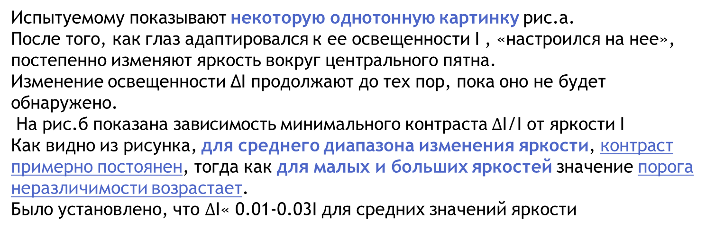
Чувствительность к контрасту и порог неразличимости $∆$I
Испытуемому показывают некоторую однотонную картинку рис.а.
После того, как глаз адаптировался к ее освещенности I , «настроился на нее», постепенно изменяют яркость вокруг центрального пятна.
Изменение освещенности ∆I продолжают до тех пор, пока оно не будет обнаружено.
На рис.б показана зависимость минимального контраста $∆$I/I от яркости I
Как видно из рисунка, для среднего диапазона изменения яркости, контраст примерно постоянен, тогда как для малых и больших яркостей значение порога неразличимости возрастает.
Было установлено, что $∆$I« 0.01-0.03I для средних значений яркости

Slide 127
Алгоритм Куттера
Пусть изображение имеет RGB-кодировку.
Встраивание выполняется в канал синего цвета, так как к синему цвету система человеческого зрения наименее чувствительна.
Рассмотрим алгоритм передачи одного бита секретной информации.
Пусть si - встраиваемый бит, I = {R G,В}- контейнер,
p = (x, y) - псевдослучайная позиция, в которой выполняется вложение.
Секретный бит встраивается в канал синего цвета путем модификации яркости
l (p ) = 0.299 r (p )+ 0.587 g (p )+ 0.114 b(p ):

Slide 128
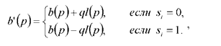
Алгоритм Куттера
где q - константа, определяющая энергию встраиваемого сигнала.
Ее величина зависит от предназначения схемы.
Чем больше q, тем выше робастность вложения, но тем сильнее его заметность.

Slide 129
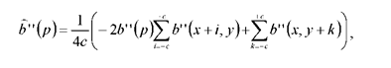
Алгоритм Куттера
Извлечение бита получателем осуществляется без наличия у него исходного изображения, то есть вслепую.
Для этого выполняется предсказание значения исходного, немодифицированного пиксела на основании значений его соседей.
Возможно для получения оценки пиксела использовать значения нескольких пикселов, расположенных в том же столбце и той же строке.
использовали «крест» пикселов размером 7х7.
Оценка b " (p ) получается в виде
где c - число пикселов сверху (снизу, слева, справа) от оцениваемого пиксела (с = 3).
Так как в процессе встраивания ЦВЗ каждый бит был повторен cr раз, то мы получим cr оценок одного бита ЦВЗ.

Slide 130
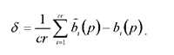
Алгоритм Куттера
Секретный бит находится после усреднения разности оценки пиксела и его реального значения
Знак этой разности определяет значение встроенного бита.

Slide 131
Тема 3. Идентификация и проверка подлинности
Аутентификация сообщений.
Электронная цифровая подпись.
Идентификация и аутентификация пользователей.

Slide 132
3.1 Аутентификация сообщений
Аутентификация - процедура проверки подлинности.
Это понятие применимо и к сеансу связи, и к сторонам, передающим сообщения, и к сообщениям и др.
Аутентификация сообщения - проверка того, что данные, переданные по каналу связи, являются подлинными по своему содержанию, источнику, по времени создания, времени пересылки и т.д.
Целостность сообщения - свойство, позволяющее убедиться в том, что сообщение не было изменено несанкционированным лицом с тех пор, как были создано, передано или сохранено автором сообщения.
Под изменениями обычно понимают пропуски, вставки, замены и перестановки фрагментов сообщения.

Slide 133
Принципы аутентификации
Аутентификация источника сообщения предполагает и проверку целостности, так как если данные подверглись модификации, то они уже имеют другой источник.
При аутентификации сообщений не требуется проверка времени создания и единственности документа.
Нарушение единственности подразумевает его повторную передачу или повторное использование.

Slide 134
Замечания
Если источник сообщений один, то вместо термина аутентификация источника сообщений используют термин аутентификация сообщений.
Целостность данных и аутентификация данных тесно связаны друг с другом:
Если данные подверглись модификации, то у них автоматически изменился источник.
Если же известен источник, то без ссылки на него нельзя установить целостность.
Следовательно, аутентификация источника сообщений включает проверку целостности данных.

Slide 135
Задача аутентификации и обеспечения целостности данных не решается простым шифрованием!
С одной стороны:
в шифротексте трудно сделать какие-либо осмысленные изменения, поскольку они легко потом выявляются при расшифровании;
только пользователи, обладающие секретным ключом шифрования, могут изготовить зашифрованное сообщение.
Только шифрование неспособно обеспечить их аутентичности по следующим причинам:
1. Изменения, внесенные шифротекст, становятся очевидными после расшифрования только в случае большой избыточности исходных данных.
2. Факт успешного (в смысле предыдущего пункта) расшифрования сообщения на секретном ключе может подтвердить его авторство только для самого получателя.

Slide 136
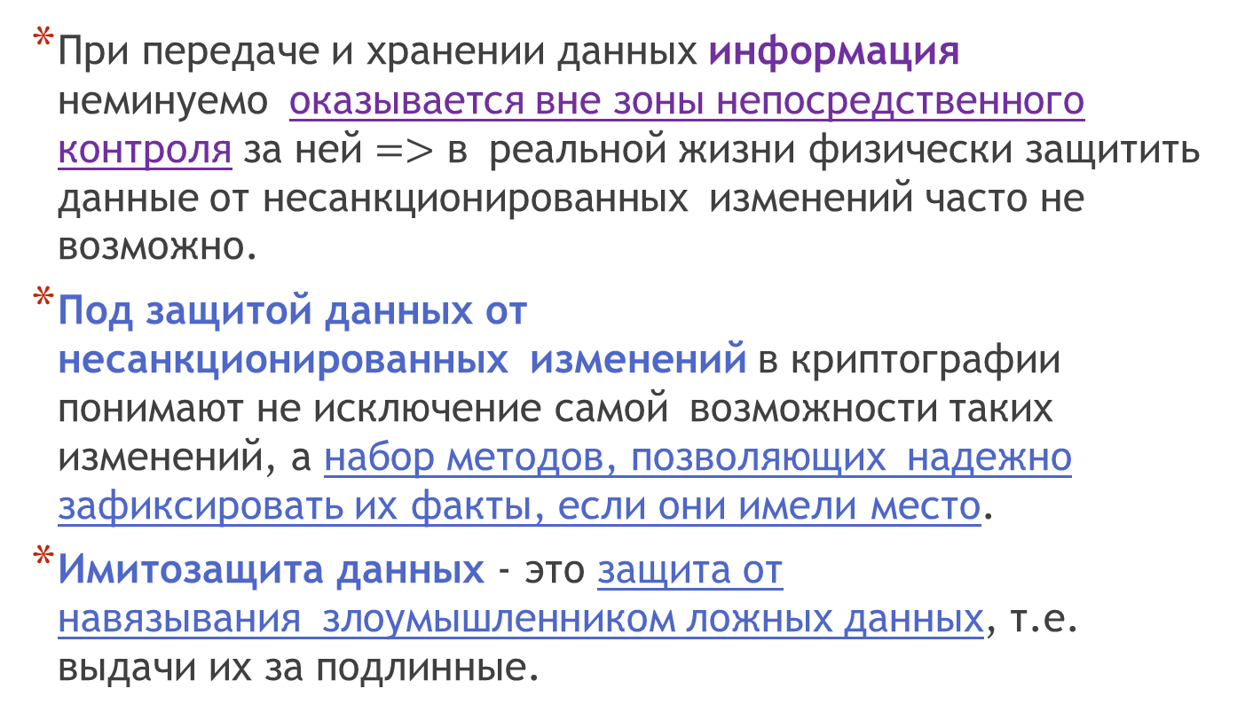
Имитозащита данных
При передаче и хранении данных информация неминуемо оказывается вне зоны непосредственного контроля за ней $=>$ в реальной жизни физически защитить данные от несанкционированных изменений часто не возможно.
Под защитой данных от несанкционированных изменений в криптографии понимают не исключение самой возможности таких изменений, а набор методов, позволяющих надежно зафиксировать их факты, если они имели место.
Имитозащита данных - это защита от навязывания злоумышленником ложных данных, т.е. выдачи их за подлинные.

Slide 137
MAC-коды
MAC (message authentication code) - код аутентичности сообщения - определенным способом вычисленный набор символов, добавляемый к сообщению и предназначенный для проверки его целостности и аутентификации источника данных.
MAC(K, M) зависит от передаваемого сообщения M и секретного ключа K отправителя А, и обладает свойствами:
получатель В, используя такой же или другой ключ, имеет возможность проверить целостность и доказать принадлежность информации отправителю А;
код аутентификации невозможно фальсифицировать.

Slide 138
Структура простейшего помехозащищенного криптоканала.
ε
x
Ш
y
К
ДК
y
ДШ
x
k(t)
y+ε
k(t)
Г₁
Г₂
Обозначения:
Г₁ и Г₂ – синхронные генераторы ключей k(t),
Ш – криптографический шифратор,
К − помехоустойчивый кодер,
ДК − помехоустойчивый декодер,
ДШ – криптографический дешифратор,
x − открытый текст, y − шифрованное сообщение, ε − ложная информация (и (или) помеха).
В данной схеме ключ шифрования меняется от сообщения к сообщению.
(последовательность ключей является секретным параметром).

Slide 139
Порядок работы с МАС кодом
MAC вычисляется в тот момент, когда известно, что сообщение корректно.
После этого MAC присоединяется к сообщению и передается вместе с ним получателю.
Получатель вычисляет MAC, используя тот же самый секретный ключ, и сравнивает вычисленное значение с полученным.
Если эти значения совпадают, то с большой долей вероятности можно считать, что при пересылке изменения сообщения не произошло.

Slide 140
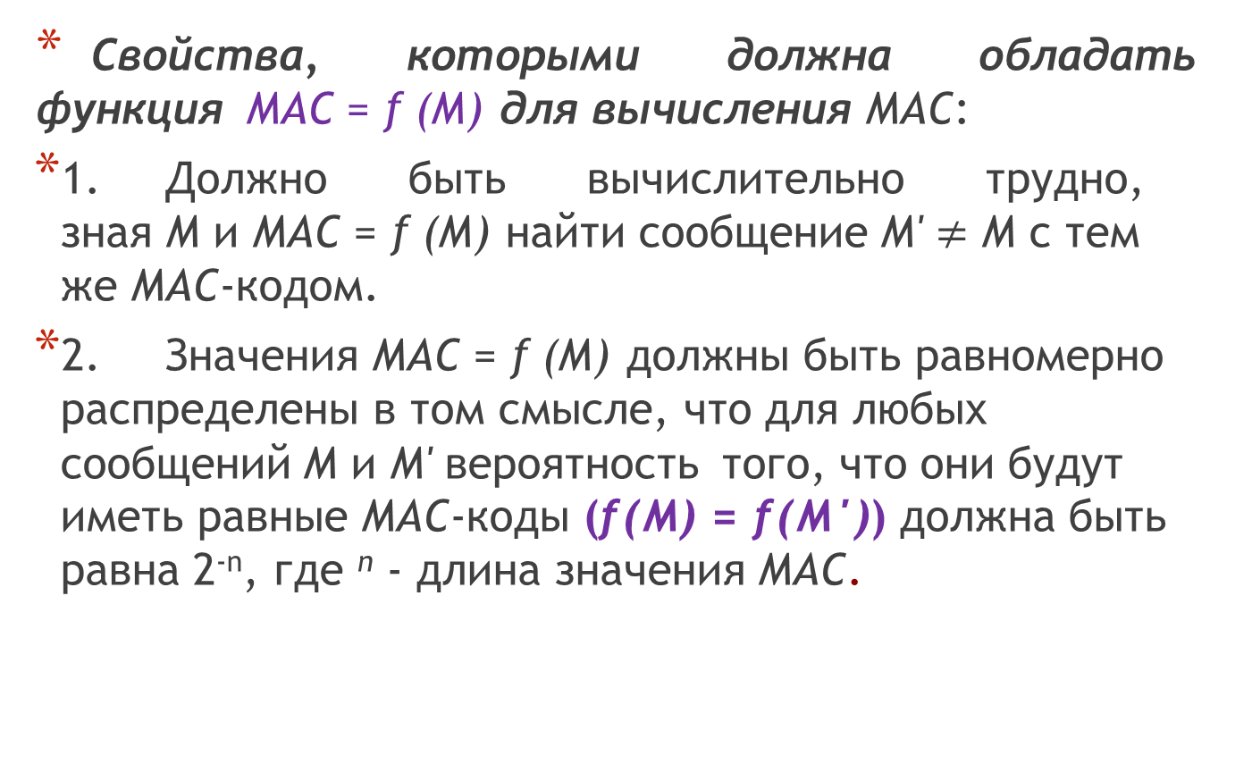
Свойства функции MAC
Свойства, которыми должна обладать функция MAC = f (M) для вычисления MAC:
1. Должно быть вычислительно трудно, зная M и MAC = f (M) найти сообщение M' $≠$ M с тем же MAC-кодом.
2. Значения MAC = f (M) должны быть равномерно распределены в том смысле, что для любых сообщений M и M' вероятность того, что они будут иметь равные MAC-коды (f(M) = f(M')) должна быть равна 2^{-n}, где ^{n} - длина значения MAC.

Slide 141
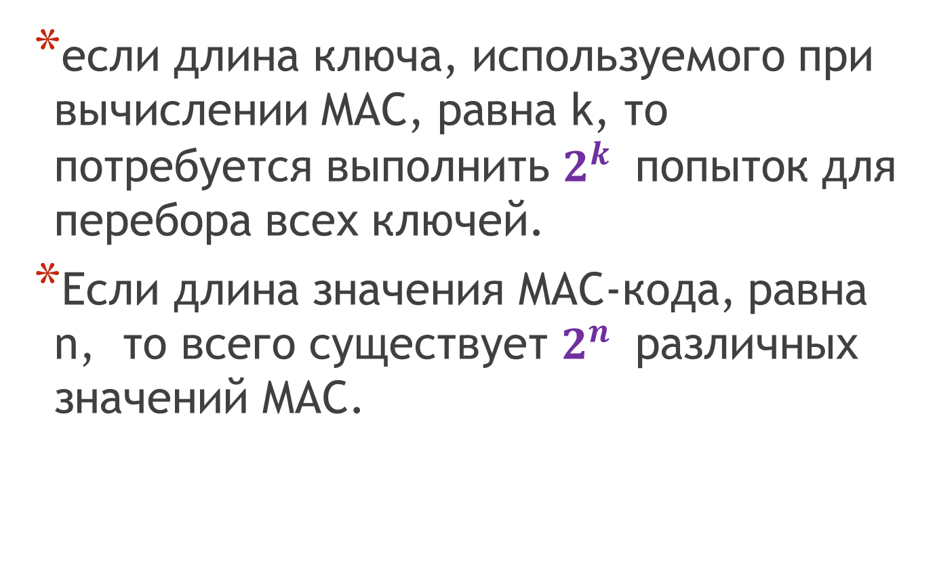
Безопасность вычислений MAC:
если длина ключа, используемого при вычислении MAC, равна k, то потребуется выполнить $2^{k}$ попыток для перебора всех ключей.
Если длина значения MAC-кода, равна n, то всего существует $2^{n}$ различных значений MAC.

Slide 142
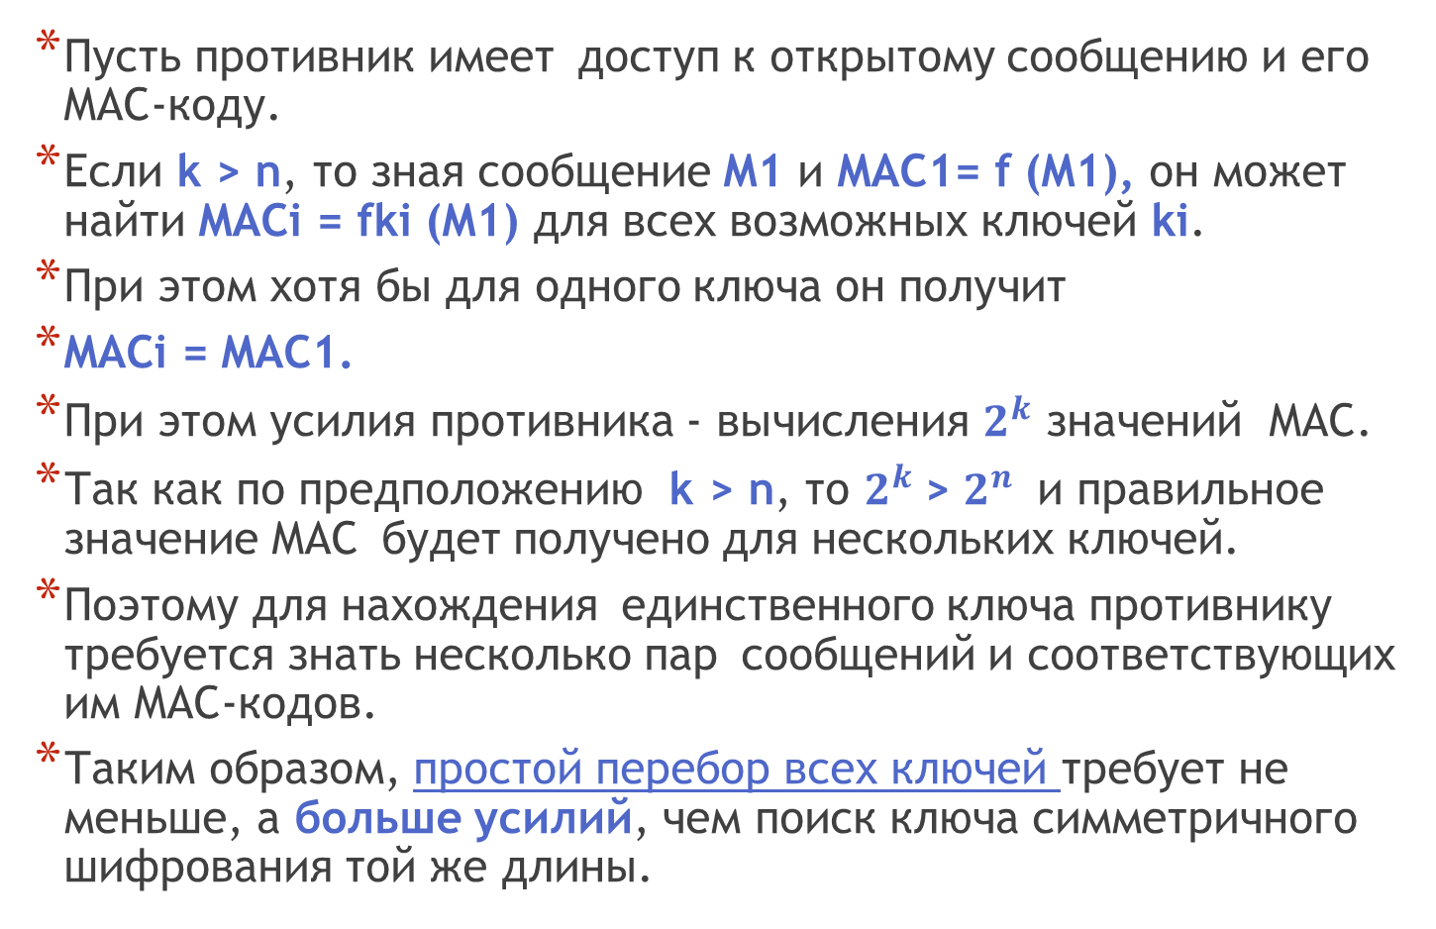
ПРИМЕР
Пусть противник имеет доступ к открытому сообщению и его MAC-коду.
Если k > n, то зная сообщение M1 и MAC1= f (M1), он может найти MACi = fki (M1) для всех возможных ключей ki.
При этом хотя бы для одного ключа он получит
MACi = MAC1.
При этом усилия противника - вычисления $2^{k}$ значений MAC.
Так как по предположению k > n, то $2^{k}$> $2^{n}$ и правильное значение MAC будет получено для нескольких ключей.
Поэтому для нахождения единственного ключа противнику требуется знать несколько пар сообщений и соответствующих им MAC-кодов.
Таким образом, простой перебор всех ключей требует не меньше, а больше усилий, чем поиск ключа симметричного шифрования той же длины.

Slide 143
Построение кода аутентификации:
Код аутентификации может быть построен:
1) на симметричной криптосистеме, в таком случае обе стороны имеют один общий секретный ключ,
2) на криптосистеме с открытым ключом, в которой А использует свой секретный ключ, а В - открытый ключ отправителя А.
Наиболее универсальный способ аутентификации сообщений через схемы ЭЦП на криптосистемах с открытым ключом состоит в том, что сторона А отправляет стороне В сообщение
M || ЭЦП (K, H (M)),
где H(M)- криптографическая хэш-функция в схеме ЭЦП.
Для аутентификации большого объема информации этот способ не подходит из-за медленной операции вычисления подписи.

Slide 144
Построение кода аутентификации
Например, вычисление одной ЭЦП на криптосистемах с открытым ключом занимает порядка 10 мс на ПК.
При средней длине IP-пакета 1Кб, для каждого из которых требуется вычислить код аутентификации, получим максимальную пропускную способность в
1 Кб/10 мс = 100Кб/с.
Поэтому для большого объема данных, которые нужно аутентифицировать, пользователи А и В создают общий секретный ключ аутентификации К.
Далее код аутентификации вычисляется либо с помощью блокового шифра, либо с помощью криптографической хэш-функции.

Slide 145
Замечание: отечественный вариант названия MAC– имитовставка.
Выработка MAC-кода сообщений с использованием криптографического преобразования данных официально или полуофициально закреплена во многих стандартах шифрования.
Например, в комментариях к стандарту шифрования США для выработки MAC-кода рекомендуется использовать АES.
Российский стандарт шифрования ГОСТ 28147-89 явным образом предусматривает режим выработки имитовставки.

Slide 146

Выработка имитовставки ГОСТ 28147-89
Обеспечение имитозащиты предусмотрено ГОСТ 28147-89:
1. При выработке имитовставки используются 16 циклов шифрования в режиме простой замены.
2. Выработка имитовставки производится с использованием той же ключевой информации, что применяется для шифрования исходного текста.
3. Вся входная открытая информация разбивается на 64−битовые блоки, которые перед выработкой имитовставки делятся на 32−битовые блоки N₁, N₂.
(Если последний 64−битовый блок неполон, то он дополняется нулями).

Slide 147
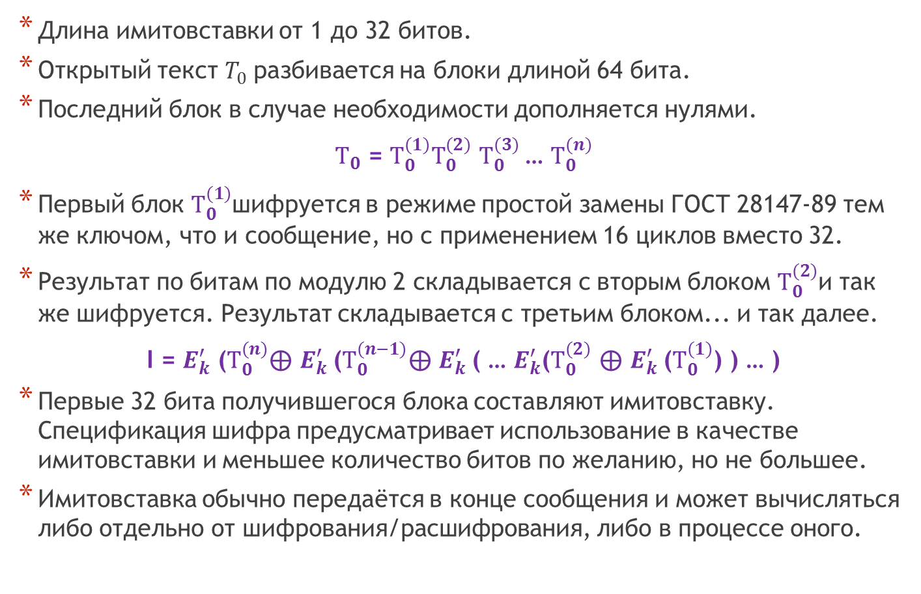
Схема выработки имитовставки
Длина имитовставки от 1 до 32 битов.
Открытый текст $T_{0}^{}$разбивается на блоки длиной 64 бита.
Последний блок в случае необходимости дополняется нулями.
$Т_{0}^{}$ = $Т_{0}^{(1)}Т_{0}^{(2)}$ $Т_{0}^{(3)}$… $Т_{0}^{(n)}$
Первый блок $Т_{0}^{(1)}$шифруется в режиме простой замены ГОСТ 28147-89 тем же ключом, что и сообщение, но с применением 16 циклов вместо 32.
Результат по битам по модулю 2 складывается с вторым блоком $Т_{0}^{(2)}$и так же шифруется. Результат складывается с третьим блоком... и так далее.
I = $E_{k}^{′}$ ($Т_{0}^{(n)}$⊕ $E_{k}^{′}$($Т_{0}^{(n−1)}$⊕ $E_{k}^{′}$( … $E_{k}^{′}$($Т_{0}^{(2)}$ ⊕ $E_{k}^{′}$($Т_{0}^{(1)}$) ) … )
Первые 32 бита получившегося блока составляют имитовставку. Спецификация шифра предусматривает использование в качестве имитовставки и меньшее количество битов по желанию, но не большее.
Имитовставка обычно передаётся в конце сообщения и может вычисляться либо отдельно от шифрования/расшифрования, либо в процессе оного.

Slide 148

Режим выработки имитовставки ГОСТ 28147-89

Slide 149
Хэш-функции
Хэш-функция предназначена для сжатия подписываемого документа M до нескольких десятков или сотен бит.
Хэш-функция h принимает в качестве аргумента сообщение (документ) произвольной длины и возвращает хэш-значение фиксированной длины.
Обычно хэшированная информация является сжатым двоичным представлением основного сообщения M произвольной длины.
Следует отметить, что значение хэш-функции сложным образом зависит от документа и не позволяет восстановить сам документ .

Slide 150
Хэш-функция должна удовлетворять целому ряду условий:
- хэш-функция должна быть чувствительна к всевозможным изменениям в тексте М, таким как вставки, выбросы, перестановки и т.п.;
- хэш-функция должна обладать свойством необратимости, то есть задача подбора документа , который обладал бы требуемым значением хэш-функции, должна быть вычислительно неразрешима;
- вероятность того, что значения хэш-функции двух различных документов (вне зависимости от их длин) совпадут, должна быть ничтожно мала.

Slide 151

Большинство хэш-функций строится на основе однонаправленной функции

Slide 152

Cхема хэширования на основе блочного алгоритма шифрования
Хэш-значение, вычисляемое при вводе последнего блока текста, становится хэш-значением всего сообщения М.
В результате однонаправленная хэш-функция всегда формирует выход фиксированной длины n (независимо от длины входного текста).
Часто функции хэширования строят, используя в качестве однонаправленной функции – симметричный блочный алгоритм шифрования (DES, ГОСТ 28147-89) в режиме с обратной связью, принимая последний блок шифротекста за хэш-значение всего документа.
Так как длина блока в указанных алгоритмах невелика (64 бита), то часто в качестве хэш-значения используют два блока шифротекста.

Slide 153


Отличие Хэш-функции от имитовставки
контроль целостности файлов
контроль передаваемых данных по каналам связи
контроль целостности при считывании данных (например: c HDD)
хеши паролей
аутентификация
контроль целостности файлов
контроль передаваемых данных по каналам связи
аутентификации источника данных (не во всех случаях)

Slide 154
3.2 Электронная цифровая подпись.
Свойства электронной цифровой подписи
ЭЦП удостоверяет, что подписанный текст исходит от лица, поставившего подпись;
ЭЦП не даёт этому лицу отказаться от обязательств, связанных с подписанным текстом;
ЭЦП гарантирует целостность и подлинность подписанного текста.
В процедуре постановки подписи используется секретный ключ отправителя, в процедуре проверки – его открытый ключ.
То есть подписать документ может только владелец секретного ключа, а прочитать могут многие.

Slide 155
Свойства электронной цифровой подписи
Особенности документов с цифровой подписью
Цифровая подпись позволяет организовать защищённый обмен документами с проверкой их подлинности;
Электронным документам может быть придана юридическая значимость;
При похищении секретного ключа невозможно доказать подделку электронной цифровой подписи (в отличие от ручной)
Электронная подпись гарантирует отсутствие искажений в тексте документа (в отличие от ручной)

Slide 156

Структура выработки Электронной цифровой подписи

Slide 157
Метод формирования электронной подписи RSA
Отправитель вычисляет секретный ключ X и открытый ключ (E, N) по след. правилу: N=PQ, N₁=(P-1)(Q-1);
подбираются значения E и X, так что
E<=N₁, НОД(E, N₁)=1, X<N, EX mod N₁ = 1.
Вычисляется хэш-функция m=h(M);
Вычисляется электронная цифровая подпись в виде числа
t=m^{x} mod N
Получателю направляется сообщение M, цифровая подпись t и открытый ключ в виде пары чисел (E, N).

Slide 158
Метод формирования электронной подписи RSA
5. Используя открытый ключ, получатель вычисляет число
m’’=t^{E} mod N и хэш-функцию полученного сообщения M.
6. Получатель сравнивает результаты вычислений m и m’’. Если они равны, то считается что сообщение M и подпись t являются подлинными.
Авторы метода RSA рекомендуют следующие размеры длины открытого ключа: 768 бит для частных лиц, 1024 бит – для коммерческой информации, 2048 бит – для особо секретной информации.
© В.М. Гриняк, доц. каф. ИСКТ ВГУЭС

Slide 159

Подпись ГОСТ 3410.94.

Slide 160

Проверка подписи ГОСТ 3410.94.
Примечание: Элементы теории чисел
Для простого модуля m

Slide 161
Подпись ElGamal.
Для генерации ключевой пары выбираются большое простое число р и примитивный элемент g мультипликативной группы GF(p).
Выбирается случайное число х такое, что x < p-1.
Открытым ключом является ; секретным ключом является х.
Стойкость основана на сложности дискретного логарифмирования.
Пусть А должен подписать сообщение М. Выбирается случайное число k, взаимно-простое с р-1: НОД(k; p-1) = 1. Затем вычисляется
Рассмотрим уравнение
M =( x ⋅ a + k ⋅ b) (mod( p - 1)).
По теореме о вычетах ∃ k^-1 : (M-xa) k^-1 ≡ b(mod(p-1)).
Подписью под М является пара (a, b).
Проверка подписи:
Вычисляем и .
Проверяем

Slide 162
Сертификация электронных цифровых подписей
Ключевое место в законодательстве, регламентирующем вопросы использования цифровых подписей, отводится Удостоверяющему центру.
Удостоверяющие центры сертифицируют открытый ключ электронной цифровой подписи с целью обеспечения возможности доказательства принадлежности подписи конкретному лицу для придания юридической силы электронным документам.

Slide 163

НЦЭУ ОАЦ РБ

Slide 164
Корневой удостоверяющий центр
Республиканский удостоверяющий центр
Корневой удостоверяющий центр (КУЦ) является базовым компонентом ГосСУОК и занимает высшее положение в единой иерархической инфраструктуре доверия открытых ключей, реализуемой ГосСУОК.
Порядок функционирования КУЦ и процедура издания самоподписанного СОК определяются политикой применения СОК (далее — ППС) КУЦ, утвержденной ОАЦ.
Основными функциями КУЦ являются:
генерация личных и открытых ключей КУЦ;
издание, распространение, предоставление информации о статусе, отзыв, хранение самоподписанного СОК как начала маршрута сертификации (точки доверия) ГосСУОК;
издание, распространение, предоставление информации о статусе, отзыв и хранение СОК (далее — управление СОК) РУЦ;
кросс-сертификация (установление отношений доверия) с внешними инфраструктурами открытых ключей, в том числе с иностранными.
Основные функции республиканского удостоверяющего центра:
генерация личных и открытых ключей РУЦ;
управление СОК РЦ, центра атрибутных сертификатов, физических и юридических лиц, сервисов (приложения, серверы или устройства);
функции РЦ.

Slide 165
Регистрационные центры
В областных регистрационных центрах, как и в Республиканском удостоверяющем центре столицы (пр-т Машерова, 25), осуществляется выпуск сертификатов открытого ключа с выдачей средств электронной цифровой подписи (ЭЦП).

Slide 166
3.3 Идентификация и аутентификация пользователей.
Аутентификация означает установление подлинности.
Аутентификация пользователей обеспечивает работу в сети только санкционированных пользователей.
Аутентификация проводится при входе в сеть, но может проводиться и во время работы.
Обычно проводится после процесса идентификации, во время которого пользователь сообщает свой идентификатор (называет себя).
В процедуре аутентификации участвуют две стороны: пользователь доказывает свою подлинность, а сеть проверяет это доказательство и принимает решение.

Slide 167

Методы аутентификации
знание пароля;
владение физическим ключом;
предъявление биометрической характеристики (отпечатка пальца, рисунка радужной оболочки глаза, голоса, почерка работы на клавиатуре);
криптографические

Slide 168

Пароль
Наиболее распространенное средство аутентификации – пароль.
Используется как при входе в систему, так и в процессе работы.
Необходимые требования к паролям:
правила генерации (длина, случайность символов),
хранения (хранить в защищенном месте)

Slide 169

Взаимная аутентификация.
Причем процесс аутентификации может носить обоюдный характер.
Обе стороны должны доказать свою подлинность.
В этом случае процедура называется - взаимная аутентификация.

Slide 170


Схема удаленной аутентификации с использованием пароля
А и В знают друг друга и имеют одинаковый секретный ключ $К_{АВ}$.
А вводит свой идентификатор (PIN).
Его программа, используя ключ $К_{АВ}$ и PIN, вырабатывает пароль Р, который вместе с PIN передается по сети к пользователю В.
В по PIN находит в своей базе ключ $К_{АВ}$, с помощью которого вырабатывает Р.
В сравнивает значение полученного пароля и выработанного.

Slide 171
Временной штемпель.
Рассмотренная схема имеет существенный недостаток: злоумышленник может перехватить пароль P и PIN, и позднее использовать их для своей аутентификации.
Для устранения этого недостатка используют механизм отметки времени ("временной штемпель").
При выработке пароля наряду с ключом используется текущее время в виде некоторого интервала, в пределах которого пароль действителен, аналогично вырабатывается пароль на стороне В, в этом случае устаревшим паролем нельзя воспользоваться.

Slide 172
Удаленная аутентификация пользователей с использованием механизма запроса-ответа
Если А хочет быть уверенным, что сообщения, получаемые им от В, не являются ложными, он включает в посылаемое для В сообщение непредсказуемый элемент - запрос Х (например, некоторое случайное число).
При ответе пользователь В должен выполнить над этим элементом некоторую операцию (например, вычислить некоторую функцию ).
Это невозможно осуществить заранее, так как пользователю В неизвестно, какое случайное число Х придет в запросе.
Получив ответ с результатом действий В, пользователь А может быть уверен, что В - подлинный.
Недостаток: Имеется возможность установления закономерности между запросом и ответом.

Slide 173
Процедура рукопожатия для двух пользователей.
Пусть применяется симметричная криптосистема.
А и В разделяют один и тот же секретный ключ .
А инициирует процедуру рукопожатия, отправляя пользователю В свой идентификатор в открытой форме.
В, получив идентификатор , находит в базе данных секретный ключ и вводит его в свою криптосистему.
А генерирует случайную последовательность S с помощью псевдослучайного генератора PG и отправляет ее пользователю В в виде криптограммы .
Пользователь В расшифровывает эту криптограмму и раскрывает исходный вид последовательности S.

Slide 174




Процедура рукопожатия для двух пользователей
А и В преобразуют последовательность S, используя открытую одностороннюю функцию .
В шифрует сообщение и отправляет эту криптограмму пользователю А.
А расшифровывает эту криптограмму и сравнивает полученное сообщение с исходным .
Если эти сообщения равны, пользователь А признает подлинность пользователя В.
В проверяет подлинность пользователя А таким же способом.

Slide 175

Процедура "рукопожатия"
Стороны признают друг друга законными партнерами, если докажут друг другу, что обладают правильными ключами.

Slide 176
Преимущество модели рукопожатия
Производится в самом начале любого сеанса связи между любыми двумя сторонами в компьютерных сетях.
Достоинством модели рукопожатия является то, что ни один из участников сеанса связи не получает никакой секретной информации.
Процедура рукопожатия была рассмотрена в предположении, что пользователи А и В доверяют друг другу и имеют общий секретный сеансовый ключ.

Slide 177


Протоколы идентификации с нулевой передачей знаний
Нередки ситуации когда пользователи должны осуществить взаимную аутентификацию, не доверяя друг другу, и не обмениваясь никакой конфиденциальной информацией.
Во многих приложениях главная проблема заключается в том, чтобы при предъявлении интеллектуальной карты оперативно обнаружить обман и отказать обманщику в допуске, ответе или обслуживании.
Секретный ключ владельца карты становится неотъемлемым признаком его личности.

Slide 178
Упрощенная схема идентификации с нулевой передачей знаний
Схему идентификации с нулевой передачей знаний предложили в 1986 г. У.Фейге, А.Фиат и А.Шамир.
Она является наиболее известным доказательством идентичности с нулевой передачей конфиденциальной информации.
Выбирают случайное значение модуля n, который является произведением двух больших простых чисел.
Модуль n должен иметь длину 512 - 1024 бит.
Это значение может быть представлено группе пользователей, которым придется доказывать свою подлинность.
В процессе идентификации участвуют две стороны:
сторона А, доказывающая свою подлинность,
сторона В, проверяющая представляемое стороной А доказательство.

Slide 179

Упрощенная схема идентификации с нулевой передачей знаний
Для того чтобы сгенерировать открытый и секретный ключи для А, доверенный арбитр (Центр) выбирает некоторое число V, которое является квадратичным вычетом по модулю n.
Иначе говоря, выбирается такое число V, что сравнение
имеет решение и существует целое число
Выбранное значение V является открытым ключом для А.
Вычисляют наименьшее значение S, для которого
Это значение S является секретным ключом для А.

Slide 180

Протокол аккредитации
Теперь можно приступить к выполнению протокола идентификации.
А выбирает некоторое случайное число r, где r<n .
A вычисляет и отправляет x стороне В.
В посылает А случайный бит b .
Если b=0, тогда А отправляет r стороне В.
Если b=1, то А отправляет стороне В.
Если b=0, то сторона B проверяет, что ,чтобы убедиться , что А знает .
Если b=1, сторона В проверяет, что , чтобы быть уверенной, что А знает .

Slide 181
Безопасность протокола аккредитации
Описанные выше шаги образуют один цикл протокола, называемый аккредитацией.
Стороны А и В повторяют этот цикл t раз при разных случайных значениях r и b до тех пор, пока В не убедится, что А знает значение S.
Если сторона А не знает значения S, она может выбрать такое значение r, которое позволит ей обмануть сторону В, если В отправит ей b=0, либо отправит ей b=1.
Но этого невозможно сделать в обоих случаях.

Slide 182

Безопасность протокола аккредитации
Вероятность того, что А обманет В в одном цикле, составляет 1/2
Вероятность обмануть B t циклах равна
Для того чтобы этот протокол работал, сторона А никогда не должна повторно использовать значение r.
Если А поступила бы таким образом, а сторона В отправила бы стороне А на шаге 2 другой случайный бит b, то В имела бы оба ответа А.
После этого В может вычислить значение S, и для А все закончено.

Slide 183

Параллельная схема идентификации с нулевой передачей знаний
Параллельная схема идентификации позволяет увеличить число аккредитаций, выполняемых за один цикл, и тем самым уменьшить длительность процесса идентификации.
Как и в предыдущем случае, сначала генерируется число n как произведение двух больших чисел.
Для того, чтобы сгенерировать открытый и секретный ключи для стороны А, сначала выбирают К различных чисел ,
где каждое , является квадратичным вычетом по модулю n. Иначе говоря, выбирают значение , таким, что сравнение имеет решение и существует

Slide 184

Параллельная схема идентификации с нулевой передачей знаний
Полученная строка является открытым ключом.
Затем вычисляют такие наименьшие значения , что
Эта строка является секретным ключом стороны А.

Slide 185

Процесс идентификации
А выбирает некоторое случайное число r, где r<n
A вычисляет и посылает x В.
В отправляет стороне А некоторую случайную двоичную строку из К бит:
А вычисляет .
Перемножаются только те значения Si, для которых .
Например, если , то сомножитель Si входит в произведение, если же , то Si не входит в произведение, и т.д..

Slide 186

Процесс идентификации
Вычисленное значение y отправляется стороне В.
В проверяет, что
Фактически В перемножает только те значения , для которых
А и В повторяют этот протокол t раз, пока В не убедится, что А знает

Slide 187


Безопасность протокола
Вероятность того, что А может обмануть В, равна . Рекомендуется в качестве контрольного значения брать вероятность обмана В равной при K=5 и t=4.
Стороны А и В повторяют этот протокол t раз, каждый раз с разным случайным числом r, пока сторона В не будет удовлетворена.
При малых значениях величин, как в данном примере, не достигается настоящей безопасности.
Но если n представляет собой число длиной 512 бит и более, сторона В не сможет узнать ничего о секретном ключе стороны А, кроме того факта, что сторона А знает этот ключ.

Slide 188
ПРИМЕР
Рассмотрим работу этого протокола для небольших числовых значений.
Если n=35 (n - произведение двух простых чисел 5 и 7), то возможные квадратичные вычеты будут следующими:
1: х² = 1 (mod 35) имеет решения: х =1, 6, 29, 34;
4: х² = 4 (mod 35) имеет решения: х = 2, 12, 23, 33;
9: х² = 9 (mod 35) имеет решения: х = 3,17,18, 32;
11: x² = 11 (mod 35) имеет решения: х = 9,16,19, 26;
14: x² = 14 (mod 35) имеет решения: х = 7, 28;
15: x² = 15 (mod 35) имеет решения: х = 15, 20;
16: x² = 16 (mod 35) имеет решения: х = 4,11,24,31;
21: x² = 21 (mod 35) имеет решения: х =14, 21;
25: x² = 25 (mod 35) имеет решения: х = 5, 30;
29: x² = 29 (mod 35) имеет решения: х = 8,13, 22, 27;
30: x² = 30 (mod 35) имеет решения: х =10, 25.

Slide 189
Пример (продолжение)
Заметим, что 14, 15, 21, 25 и 30 не имеют обратных значений по модулю 35, потому что они не являются взаимно простыми с 35.
Следует также отметить, что число квадратичных вычетов по модулю 35, взаимно простых с n = р*q =5*7 = 35 (для которых НОД (х, 35) =1), равно
(р-1)(q-1)/4=(5-1)(7-1)/4 = 6.

Slide 190
Пример (продолжение)
Составим таблицу квадратичных вычетов по модулю 35, обратных к ним значений по модулю 35 и их квадратных корней.
Итак, сторона А получает открытый ключ, состоящий из К=4 значений V: [4,11,16,29].
Соответствующий секретный ключ, состоящий из К = 4 значений S: [3, 4, 9, 8].
V | V⁻¹ | S = sqrt(V⁻¹)mod 35
1 | 1 | 1
4 | 9 | 3
9 | 4 | 2
11 | 16 | 4
16 | 11 | 9
29 | 29 | 8

Slide 191
Пример (окончание)
Рассмотрим один цикл протокола.
І. Сторона А выбирает некоторое случайное число r = 16, вычисляет
х = 16² mod 35 = 11
и посылает это значение х стороне В.
2. Сторона В отправляет стороне А некоторую случайную двоичную строку
[1, 1, 0, 1].
3. Сторона А вычисляет значение
у = r * (S₁^{b1} * S₂^{b2} * ...* S_{K}^{bK}) mod n = 16 * (3¹ * 4¹ * 9⁰ * 8¹) mod 35 = 31
и отправляет это значение у стороне В.
4. Сторона В проверяет, что
х = y² * (V₁^{b1} * V₂^{b2} * ... * V_{K}^{bK}) mod n = 31² * (4¹ * 11¹ * 16⁰ * 29¹) mod 35 = 11.

Slide 192
Биометрические системы идентификации
Это системы контроля доступа, основанные на идентификации и аутентификации человека по биологическим признакам, таким как структура ДНК, рисунок радужной оболочки глаза, сетчатка глаза, геометрия и температурная карта лица, отпечаток пальца, геометрия ладони (статические методы).
Часто используются еще и уникальные динамические методы биометрической аутентификации – подпись, клавиатурный почерк, голос и походка, которые основаны на поведенческих характеристиках людей.

Slide 193

Сегментация биометрического рынка по методам идентификации

Slide 194

Отпечатки пальцев

Slide 195

Геометрия лица

Slide 196

Радужная оболочка

Slide 197

Почерк работы на клавиатуре

Slide 198
Идентификация в биометрической системе
Регистрация идентификатора – сведение о физиологической или поведенческой характеристике преобразуется в форму, доступную компьютерным технологиям, и вносятся в память биометрической системы;
Выделение – из вновь предъявленного идентификатора выделяются уникальные признаки, анализируемые системой;
Сравнение – сопоставляются сведения о вновь предъявленном и ранее зарегистрированном идентификаторах;
Решение – выносится заключение о том, совпадают или не совпадают идентификаторы.

Slide 199
Надежность систем
Одна из самых важных характеристик систем защиты информации, основанных на биометрических технологиях, является высокая надежность, то есть способность системы достоверно различать биометрические характеристики, принадлежащие разным людям, и надежно находить совпадения.
В биометрии эти параметры называются ошибкой первого рода (False Reject Rate, FRR) и ошибкой второго рода (False Accept Rate, FAR).

Slide 200

Зависимость надежности системы от удобства использования

Slide 201
Модуль регистрации
«Обучает» систему идентифицировать конкретного человека.
На этапе регистрации видеокамера или иные датчики сканируют человека для того, чтобы создать цифровое представление его облика.
В результате сканирования формируются несколько изображений.
В идеальном случае, эти изображения будут иметь слегка различные ракурсы и выражения лица, что позволит получить более точные данные.

Slide 202
Модуль идентификации
Модуль идентификации получает от видеокамеры изображение человека и преобразует его в тот же цифровой формат, в котором хранится шаблон.
Полученные данные сравниваются с хранимым в базе данных шаблоном для того, чтобы определить, соответствуют ли эти изображения друг другу.
Степень подобия, требуемая для проверки, представляет собой некий порог, который может быть отрегулирован для различного типа персонала, мощности PC, времени суток и ряда иных факторов.

Slide 203
Тема 4 Сетевые протоколы
Многоуровневые модели. Модель OSI.
Физический уровень. Канальный уровень.
Протокол Ethernet. Сетевой уровень.
Протокол IP. Транспортный уровень.
Протокол TCP.
Протокол UDP. Сеансовый уровень.
Уровень представления.
Прикладной уровень.
Протокол HTTP.

Slide 204
4.1 Многоуровневые модели.
Эталонная модель OSI — это описательная схема сети; ее стандарты гарантируют высокую совместимость и способность к взаимодействию различных типов сетевых технологий:
иллюстрирует процесс перемещения информации по сетям.
определяет сетевые функции, реализуемые на каждом ее уровне.
Модель OSI описывает, каким образом информация проделывает путь через сетевую среду (например, провода) от одной прикладной программы (например, программы обработки таблиц) к другой прикладной программе, находящейся в другом подключенном к сети компьютере.

Slide 205
Преимущества многоуровневых моделей:
Разбиение работы сети на подзадачи, что облегчает организацию и функционирование сети
Обеспечение совместимости сетевых продуктов разных производителей
Создание отдельных модулей, каждый из которых исполняет некоторый комплекс операций
Внесение изменений в отдельные модули, не затрагивая при этом другие, что ускоряет модернизацию отдельных частей сети.

Slide 206

Модель OSI делит задачу перемещения информации между компьютерами через сетевую среду на семь более легко разрешимых подзадач.

Slide 207
Прикладная и транспортная подсистемы модели OSI
Протоколы четырех нижних уровней обобщенно называют сетевым транспортом или транспортной подсистемой, так как они полностью решают задачу транспортировки сообщений с заданным уровнем качества в составных сетях с произвольной топологией и различными технологиями.
Остальные три верхних уровня решают задачи предоставления прикладных сервисов на основании имеющейся транспортной подсистемы.

Slide 208


Уровень 7 (прикладной уровень)
Самый близкий к пользователю уровень OSI.
Не обеспечивает услуг ни одному из других уровней OSI;
Обеспечивает услугами прикладные процессы, лежащие за пределами масштаба модели OSI.
Примерами таких прикладных процессов могут служить программы обработки крупномасштабных таблиц, программы обработки слов, программы банковских терминалов и т.д.

Slide 209
Прикладной уровень ФУНКЦИИ
Идентифицирует и устанавливает наличие предполагаемых партнеров для связи,
Синхронизирует совместно работающие прикладные программы
Устанавливает соглашение по процедурам устранения ошибок и управления целостностью информации
Определяет, имеется ли в наличии достаточно ресурсов для предполагаемой связи

Slide 210
Уровень 6 (Представительный уровень)
отвечает за то, чтобы информация, посылаемая из прикладного уровня одной системы, была читаемой для прикладного уровня другой системы.
Данный уровень имеет дело с формой представления передаваемой по сети информации, не меняя при этом ее содержания.
С помощью средств данного уровня протоколы прикладных уровней могут преодолеть синтаксические различия в представлении данных или же различия в кодах символов, например в кодах ASCII и EBCDIC.
На этом уровне может выполняться шифрование и дешифрование данных, благодаря которому секретность обмена данными обеспечивается сразу для всех прикладных служб.

Slide 211
Уровень представления. ФУНКЦИИ
Уровень представления — согласовывает представление (синтаксис) данных при взаимодействии двух прикладных процессов:
преобразование данных из внешнего формата во внутренний;
шифрование и расшифровка данных.
Примером такого протокола является протокол
Secure Socket Layer (SSL), который обеспечивает секретный обмен сообщениями для протоколов прикладного уровня стека TCP/IP.

Slide 212

SSL
SSL (англ. secure sockets layer — уровень защищённых cокетов) — криптографический протокол, который подразумевает более безопасную связь.
Он использует асимметричную криптографию для аутентификации ключей обмена, симметричное шифрование для сохранения конфиденциальности, коды аутентификации сообщений для целостности сообщений.
Протокол широко использовался для обмена мгновенными сообщениями и передачи голоса через IP (англ. Voice over IP — VoIP) в таких приложениях, как электронная почта, Интернет-факс и др.

Slide 213
Уровень 5 (Сеансовый уровень)
предназначен для организации и синхронизации диалога и управления обменом данными.
Предоставляет услуги по установлению сеансового соединения между двумя представительными объектами и поддержанию упорядоченного взаимодействия при обмене данными между ними.
Для осуществления передачи данных между представительными объектами сеанс использует транспортное соединение.
Сеанс может быть расторгнут сеансовыми или представительными объектами.
Выполняется управление диалогом между взаимодействующими процессами, т.е. регулируется, какая из сторон осуществляет передачу, когда, как долго и т.д.

Slide 214
Сеансовый уровень ФУНКЦИИ
Функции сеансового уровня:
установление и расторжение сеансового соединения
обмен нормальными и срочными данными
управление взаимодействием
синхронизация сеанса
восстановление сеанса
Синхронизацию между пользовательскими задачами сеансовый уровень обеспечивает посредством расстановки в потоке данных контрольных точек (chekpoints). (Для возобновления передачи данных в случае сетевой ошибки).

Slide 215
Протоколы верхнего уровня
На 3 верхних уровнях работают следующие протоколы:
HTTP
SMTP
Telnet
FTP
TFTP
SNMP и др.

Slide 216

HTTP
Протокол HTTP (Hypertext Transfer Protocol - Протокол передачи гипертекста) является протоколом уровня приложений.
HTTP был разработан для эффективной передачи по Интернету Web-страниц.
Протокол HTTP является основой системы World Wide Web.

Slide 217

SMTP
Протокол SMTP (Simple Mail Transfer Protocol — Простой протокол пересылки почты) обеспечивает механизм передачи электронной почты.
Главной целью протокола SMTP является надежная и эффективная доставка электронных почтовых сообщений.
SMTP - это довольно независимая субсистема, требующая только надежного канала связи.

Slide 218

Telnet
Telnet — стандартный протокол эмуляции.
Протокол Telnet используется для организации соединений с удаленного терминала и позволяет пользователям входить в удаленную систему и использовать ее ресурсы так, словно они подключены к локальной системе.

Slide 219
FTP
Протокол FTP (File Transfer Protocol – Протокол передачи файлов) – обеспечивает способ перемещения файлов между компьютерными системами.
FTP реализует удаленный доступ к файлу.
Для того чтобы обеспечить надежную передачу, FTP использует в качестве транспорта протокол с установлением соединений — TCP.
Кроме пересылки файлов протокол, FTP предлагает и другие услуги.
Так пользователю предоставляется возможность интерактивной работы с удаленной машиной, например, он может распечатать содержимое ее каталогов, FTP позволяет пользователю указывать тип и формат запоминаемых данных.
FTP выполняет аутентификацию пользователей. Прежде, чем получить доступ к файлу, в соответствии с протоколом пользователи должны сообщить свое имя и пароль.
В стеке TCP/IP протокол FTP предлагает наиболее широкий набор услуг для работы с файлами, однако он является и самым сложным для программирования.

Slide 220

FTP

Slide 221
TFTP (Trivial File Transfer Protocol)
Приложения, которым не требуются все возможности FTP, могут использовать другой, более экономичный протокол — простейший протокол пересылки файлов TFTP (Trivial File Transfer Protocol).
Этот протокол реализует только передачу файлов, причем в качестве транспорта используется более простой, чем TCP, протокол без установления соединения — UDP.

Slide 222
Уровень 4 (Транспортный уровень)
обеспечивает приложениям или верхним уровням стека — прикладному и сеансовому — передачу данных с той степенью надежности, которая им требуется.
Модель OSI определяет пять классов сервиса, предоставляемых транспортным уровнем, отличающихся качеством предоставляемых услуг:
срочностью, возможностью восстановления прерванной связи
наличием средств мультиплексирования нескольких соединений между различными прикладными протоколами через общий транспортный протокол
способностью к обнаружению и исправлению ошибок передачи, таких как искажение, потеря и дублирование пакетов

Slide 223
Критерии выбора класса сервиса транспортного уровня
Высокое качество канала связи
Облегченные сервисы транспортного уровня
Низкое качество канала связи
Развитые сервисы транспортного уровня

Slide 224
Транспортный уровень ФУНКЦИИ
Транспортный уровень — обеспечение доставки информации с требуемым качеством между любыми узлами сети:
разбиение сообщения сеансового уровня на сегменты, их нумерация
буферизация принимаемых сегментов
упорядочивание прибывающих сегментов
адресация прикладных процессов (с помощью присвоения номера порта, по которому идентифицируется приложение, работающее на 7 уровне)
управление потоком
На данном уровне работают протоколы UDP, TCP.

Slide 225

Протоколы транспортного уровня: UDP, TCP.
TCP - один из основных сетевых протоколов Интернета, предназначенный для управления передачей данных в сетях и подсетях TCP/IP.
UDP (User Datagram Protocol — протокол пользовательских датаграмм) — это транспортный протокол для передачи данных в сетях IP без установления соединения. Он является одним из самых простых протоколов транспортного уровня модели OSI
UDP
TCP
Я отправил тебе файл
получил?
Да, спасибо большое за передачу
Я отправил тебе файл и мне все равно получил ты его или нет
?.!?

Slide 226
Протокол TCP
Протокол TCP (Transmission Control Protocol - протокол управления передачей) — надежный протокол с установлением соединения.
Он отвечает за разбиение сообщений на сегменты, их сборку на станции в пункте назначения, повторную отсылку всего, что оказалось не полученным, и сборку сообщений из сегментов.
Протокол TCP обеспечивает виртуальный канал между приложениями конечных пользователей.
Протокол ТСР может также поддерживать многочисленные одновременные диалоги высших уровней.
Каждый ТСP сегмент содержит номер порта источника и назначения, с помощью которых идентифицируются отправляющие и принимающие приложения.
Примеры портов: HTTP – 80, FTP – 20, 21, Telnet – 23, SMTP – 25.

Slide 227


Slide 228
Протокол UDP
Протокол UDP (User Datagram Protocol – протокол пользовательских дейтаграмм) является "ненадежным", неориентированным на установление соединения протоколом, он не предназначен для проверки доставки сегментов.
Протокол UDP намного проще, чем ТСР; он полезен в ситуациях, когда мощные механизмы обеспечения надежности протокола ТСР не обязательны.
Недостаточная надёжность протокола может выражаться как в потере отдельных пакетов, так и в их дублировании.
UDP используется при передаче потокового видео, игр реального времени, в IP-телефонии, а также некоторых других типов данных, чувствительных к задержкам.
Каждый UDP сегмент содержит номер порта источника и назначения, с помощью которых идентифицируются отправляющие и принимающие приложения.
Примеры портов: TFTP – 69, SNMP – 25, DHCP – 67, 68, DNS - 53.

Slide 229
Уровень 3 (Сетевой уровень)
служит для образования единой транспортной системы, объединяющей несколько сетей, причем эти сети могут использовать различные принципы передачи сообщений между конечными узлами и обладать произвольной структурой связей.
На этом уровне работают маршрутизаторы.
При этом используются схемы логической адресации, которыми может управлять сетевой администратор.
Этот уровень использует схему адресации протокола IP (наиболее распространенный), а также схемы адресации AppleTalk, DECNet, Vines и IPX.
Проблема выбора наилучшего пути называется маршрутизацией, и ее решение является одной из главных задач сетевого уровня.
Сообщения сетевого уровня принято называть пакетами (packet).

Slide 230
Уровень 3 (Сетевой уровень)
На сетевом уровне определяется два вида протоколов.
Сетевые протоколы (routed protocols) — реализуют продвижение пакетов через сеть. Пример данного вида протоколов: IP, AppleTalk, DECNet, Vines и IPX.
Протоколы обмена маршрутной информацией или просто протоколы маршрутизации (routing protocols).
С помощью этих протоколов маршрутизаторы собирают информацию о топологии межсетевых соединений.
Примеры этих протоколов: RIP, OSPF, BGP, IS-IS.
Протоколы сетевого уровня реализуются программными модулями операционной системы, а также программными и аппаратными средствами маршрутизаторов.
Также на данном уровне работают протоколы ICMP, ARP, RARP.

Slide 231
IP
Протокол IP (Internet Protocol — Интернет-протокол) обеспечивает маршрутизацию пакетов с негарантированной доставкой (best-effort delivery) без установки логического соединения (connectionless).
Этот протокол не интересуется содержанием пакетов; он лишь ищет наилучший способ направить пакет к месту его назначения.
В каждом заголовке IP-пакета должен быть достоверный IP-адрес источника и адресата.
Без достоверной информации об адресе отправленные пакеты не попадут к узлу назначения. К источнику пакеты не вернутся.
Кроме того в заголовке находится контрольная информация с описанием пакета, предназначенная для сетевых устройств, например, маршрутизаторов. Эта информация помогает контролировать поведение пакета в сети.
В Интернете используются только уникальные IP-адреса.
Существуют организации, которые контролируют распределение IP-адресов и не допускают дублирования.
Интернет-провайдеры получают блоки IP-адресов от локального, национального или регионального Интернет-регистратора (RIR).
Интернет-провайдеры распоряжаются этими адресами и предоставляют их конечным пользователям.

Slide 232


Slide 233

AppleTalk
AppleTalk — стек протоколов, разработанных Apple Computer для компьютерной сети.
Он был изначально включён в Macintosh (1984), но потом компания отказалась от него в пользу TCP/IP.

Slide 234

IPX
Протокол IPX предназначен для передачи дейтограмм в системах, неориентированных на соединение (также как и IP или NETBIOS, разработанный IBM и эмулируемый в Novell), он обеспечивает связь между NetWare серверами и конечными станциями.
Максимальный размер IPX-дейтограммы составляет 576 байт, из них 30 байта занимает заголовок. Предполагается, что сеть, через которую транспортируются эти дейтограммы, способна пересылать пакеты соответствующей длины.

Slide 235

BGP
BGP (англ. Border Gateway Protocol, протокол граничного шлюза) — динамический протокол маршрутизации внешнего шлюза (англ. EGP — External Gateway Protocol).
На текущий момент является основным протоколом динамической маршрутизации в сети Интернет.
Протокол BGP предназначен для обмена информацией о достижимости подсетей между автономными системами (АС, англ. AS — autonomous system
BGP, наряду с DNS, является одним из главных механизмов, обеспечивающих функционирование Интернета.
BGP является протоколом прикладного уровня и функционирует поверх протокола транспортного уровня TCP (порт 179).

Slide 236
Уровень 2 (Канальный уровень)
задачи канального уровня (Data Link layer):
проверка доступности среды передачи
реализация механизмов обнаружения и коррекции ошибок
Для этого на канальном уровне биты группируются в наборы, называемые кадрами (frames).
Канальный уровень обеспечивает корректность передачи каждого кадра, помещая специальную последовательность бит в начало и конец каждого кадра, для его выделения, а также вычисляет контрольную сумму
Когда кадр приходит по сети, получатель снова вычисляет контрольную сумму полученных данных и сравнивает результат с контрольной суммой из кадра.
В целом канальный уровень представляет собой весьма мощный набор функций по пересылке сообщений между узлами сети.

Slide 237
Уровень 2 (Канальный уровень)
Канальный уровень может не только обнаруживать ошибки, но и исправлять их за счет повторной передачи поврежденных кадров.
Функция исправления ошибок для канального уровня не является обязательной, поэтому в некоторых протоколах этого уровня она отсутствует, например в Ethernet и frame relay.
В локальных сетях протоколы канального уровня используются компьютерами, мостами, коммутаторами и маршрутизаторами.
В компьютерах функции канального уровня реализуются совместными усилиями сетевых адаптеров и их драйверов.
В некоторых случаях протоколы канального уровня оказываются самодостаточными транспортными средствами, и тогда поверх них могут работать непосредственно протоколы прикладного уровня или приложения, без привлечения средств сетевого и транспортного уровней.
Однако, для обеспечения качественной транспортировки сообщений в сетях любых топологий и технологий функций канального уровня оказывается недостаточно, поэтому в модели OSI решение этой задачи возлагается на два следующих уровня — сетевой и транспортный.

Slide 238
Уровень 2 (Канальный уровень)
Канальный уровень реализуется программно-аппаратно. Примерами протоколов канального уровня являются протоколы Ethernet, Token Ring, FDDI, 100VG-AnyLAN, PPP, Frame Relay, ATM.
Канальный уровень использует физическую адресацию, а именно MAC – адреса в технологии Ethernet,
DLCI (идентификатор подключения к соединению) в технологии Frame Relay,
VPI/ VCI ( идентификатор виртуального пути (номер канала)/ идентификатор виртуального канала (номер соединения)) в технологии АТМ.

Slide 239
Ethernet
Ethernet — это самый распространенный на сегодняшний день стандарт локальных сетей, а также с недавнего времени широко внедряется на магистральных сетях.
Общее количество сетей, работающих по протоколу Ethernet в настоящее время, оценивается в несколько миллионов.
Ethernet работает на 2 нижних уровнях модели OSI: канальном и физическом.
В стандарте первых версий в качестве передающей среды используется коаксиальный кабель, в дальнейшем появилась возможность использовать витую пару и оптический кабель.
Ethernet в качестве физической адресации использует MAC-адреса.
В зависимости от скорости передачи данных и передающей среды существует несколько вариантов технологии:
10 Мбит/с Ethernet, Быстрый Ethernet (Fast Ethernet, 100 Мбит/с), Гигабитный Ethernet (Gigabit Ethernet, 1 Гбит/с), 10-гигабитный Ethernet, 40-гигабитный и 100-гигабитный Ethernet.

Slide 240

Token Ring
Token Ring (маркерное кольцо) - архитектура сетей с кольцевой логической топологией и детерминированным методом доступа, основанная на передаче маркера.
Кольцевая топология означает упорядоченную передачу информации от одной станции к другой в одном направлении, строго по порядку включения.

Slide 241
PPP
Протокол PPP (Point-to-point Protocol - Протокол "точка-точка") используется для установления прямой связи между двумя узлами сети, причем он может обеспечить аутентификацию соединения, шифрование и сжатие данных.
Используется на многих типах физических сетей: телефонная линия, сотовая связь и т. д.
Часто встречаются подвиды протокола PPP такие, как Point-to-Point Protocol over Ethernet (PPPoE) , используемый для подключения по Ethernet, и иногда через DSL; и Point-to-Point Protocol over ATM (PPPoA), который используется для подключения по ATM, который является основной альтернативой PPPoE для DSL.

Slide 242
Уровень 1 (Физический уровень)
обеспечивает передачу потока бит в физическую среду передачи информации.
При этом используются такие физические передающие среды, как витые пары, коаксиальные и оптоволоконные кабели, радиоволны.
На этом уровне определяется:
физическая среда передачи – тип кабеля для соединения устройств;
механические параметры – количество контактов (пинов) (тип разъема);
электрические параметры (напряжение, длительность единичного импульса сигнала);
функциональные параметры (для чего используется каждый пин сетевого разъема, как устанавливается начальное физическое соединение и как оно разрывается).
Примерами реализации стандартов физического уровня являются RS-232, RS-449, RS-530 и множество спецификаций МСЭ-Т серии V и X (например, V.35, V.24, X.21).

Slide 243
Физический уровень ФУНКЦИИ
Функции физического уровня:
передача битов по физическим каналам
формирование электрических сигналов
кодирование информации
синхронизация
модуляция
Данный уровень реализуется аппаратно.
Функции физического уровня реализуются во всех устройствах, подключенных к сети.
Со стороны компьютера функции физического уровня выполняются сетевым адаптером или последовательным портом.

Slide 244

Процесс инкапсуляции данных
Эталонная модель OSI описывает процесс прохождения информации от прикладной программы (такой, например, как электронная почта) через передающую среду к другой прикладной программе, работающей на другом компьютере.
Каждый уровень для осуществления обмена данными с соответствующим уровнем другой системы использует собственный протокол.
При этом информация передается в виде модулей данных протокола (protocol data units, PDU).

Slide 245

Модели OSI не допускают непосредственной коммуникации между соответствующими уровнями разных хостов.

Slide 246

Обмен информацией между хостами
На хосте А находится информация, которую нужно передать на хост В.

Slide 247
ПРИМЕР
Рассмотрим поэтапный процесс передачи электронного сообщения от хоста А к хосту Б.
В процессе инкапсуляции данных, позволяющей передать это сообщение по электронной почте, выполняются пять этапов преобразования.
Когда пользователь посылает электронное сообщение, буквенно-цифровые символы последовательно преобразуются в данные для передачи на 7, 6 и 5-м уровнях и после этого передаются в сеть.
Используя сегменты своего формата, транспортный уровень упаковывает данные для транспортировки их по сети и обеспечивает надежную связь между двумя хостами, участвующими в передаче и приеме электронного сообщения.
На 3-м уровне данные упаковываются в пакет (дейтаграмму), содержащий сетевой заголовок и логические адреса отправителя и получателя (IP-адреса). После этого сетевые устройства пересылают пакеты по сети, используя выбранный маршрутизатором путь.
На 2-м уровне каждое сетевое устройство должно вставить пакет в кадр (фрейм). Фрейм позволяет осуществить соединение со следующим сетевым устройством. Каждое устройство на выбранном сетевом пути требует создания фрейма для соединения со следующим устройством.
На 1-м уровне фрейм должен быть преобразован в последовательность нулей и единиц для прохождения по передающей среде. Механизм синхронизации позволяет различать между собой эти биты по мере того как они проходят через передающую среду. На различных участках сетевого пути тип передающей среды может меняться.

Slide 248
Стек протоколов
Иерархически организованный набор протоколов, достаточный для организации взаимодействия узлов в сети, называется стеком коммуникационных протоколов.
Коммуникационные протоколы могут быть реализованы как программно, так и аппаратно.
Протоколы нижних уровней часто реализуются комбинацией программных и аппаратных средств, а протоколы верхних уровней — как правило, чисто программными средствами.

Slide 249
Протоколы TCP/IP делятся на 4 уровня
Самый нижний (уровень IV) — уровень сетевых интерфейсов — соответствует физическому и канальному уровням модели OSI. Этот уровень в протоколах TCP/IP не регламентируется, но поддерживает все популярные стандарты физического и канального уровня.
Следующий уровень (уровень III) — это уровень межсетевого взаимодействия, который полностью соответствует сетевому уровню модели OSI.
Следующий уровень (уровень II) называется транспортным, который полностью соответствует транспортному уровню модели OSI.
Верхний уровень (уровень I) называется прикладным. Соответствует трем верхним уровням модели OSI.

Slide 250

Стек TCP/IP
Стек TCP/IP, является одним из наиболее популярных стеков коммуникационных протоколов.
На этом стеке работает всемирная информационная сеть Internet.
Так как стек TCP/IP был разработан до появления модели взаимодействия открытых систем OSI, то, хотя он также имеет многоуровневую структуру, соответствие уровней стека TCP/IP уровням модели OSI достаточно условно.

Slide 251

Стек TCP/IP

